Slide 1



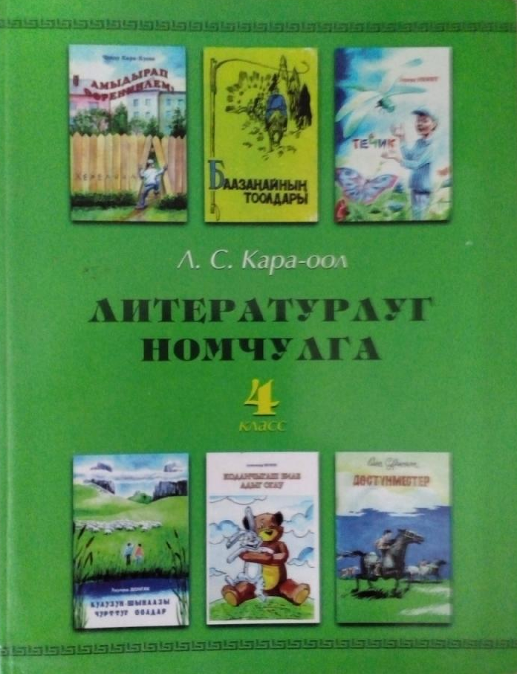

Эге школаның номчулга кичээлдеринде- КИЖИЗИДИЛГЕ

Slide 2
Кижи. Кижизидилге. Бо ийи сөстүң чаңгыс дазылдыы кижи болурунга кижизидилгениң ужур-дузазын чиге айыткан. Кижизидилге кичээл бүрүзүнде чоруп турар. Уругларнын номчулга кичээлдеринге өөренир чүүлдери оларга долгандыр турар бойдус болгаш ниитилел дугайында билиглерни бээр, оларнын кижизидилгезинге улуг рольду ойнап турар. Эрес-дидим, ак сеткилдиг, шынчы, төлептиг кижилер дугайында чүүлдерни номчуп, сайгарып тургаш уругларны моральдыг мөзү-шынарга, ужур-чурумга кижизидер.

Slide 3
Номчулга кичээлдериниң кижизидикчи сорулгалары:
1. Чогаалдар дамчыштыр уругларны күш-ажылга ынак болурун, аңаа боттарынын хире-шаа-биле киржирин, ону хүндүлээрин; күш-ажыл кижи бүрүзүнүн хүлээлгези болгаш эргези дээрзин билиндирер. Ажылды кедилиг, эчизинге чедир кылырын, багай аажы-чаңга өөренмейн, чараш үлегер-чижекке, бот-кижизидилгеге хевирлээр.
2. Литературлуг номчулга эге класс өөреникчилериниң медерелин сайзырадырынга, сагыш-сеткилин байыдарынга, аажы-чанын хевирлээринге, чоннун чаагай чанчылдарын эдереринге аажок улуг салдарны чедирип турар.

Slide 4
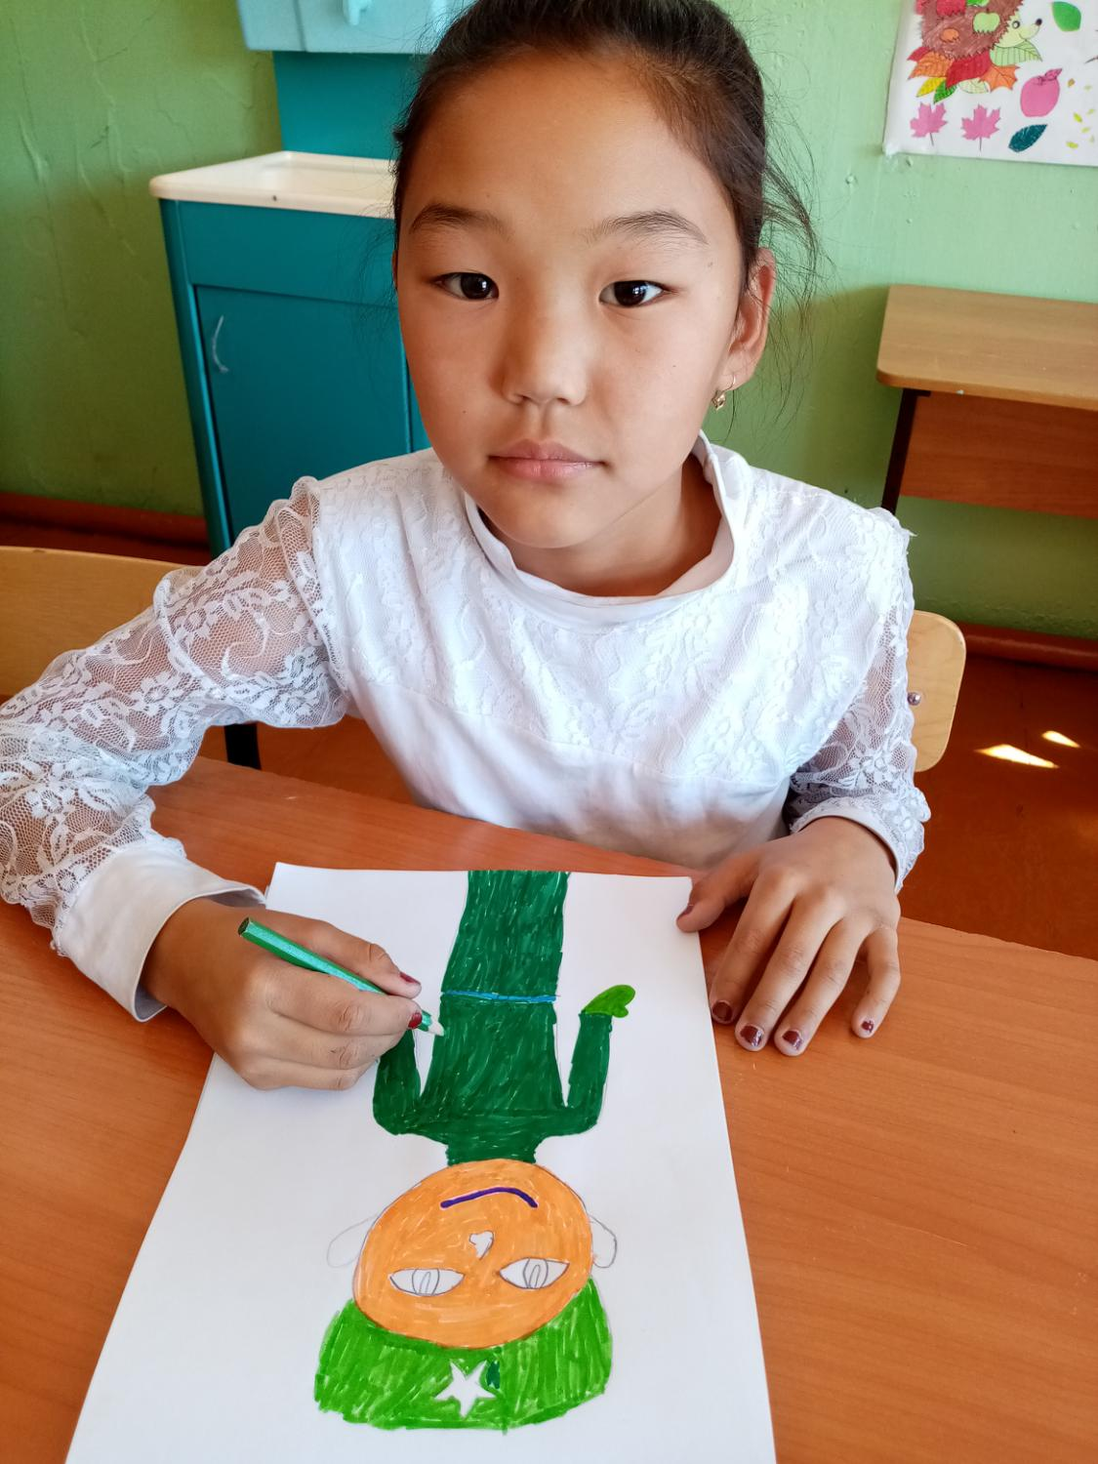
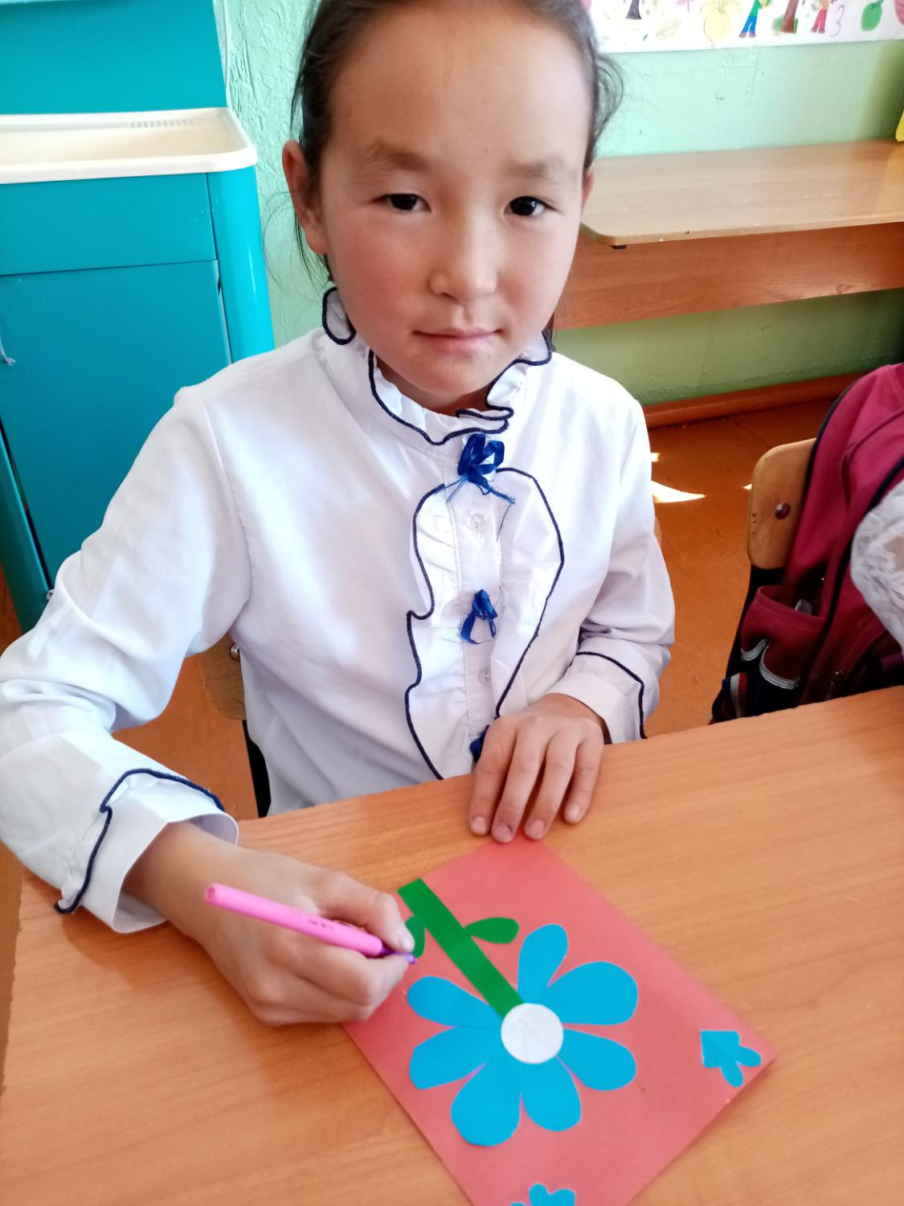
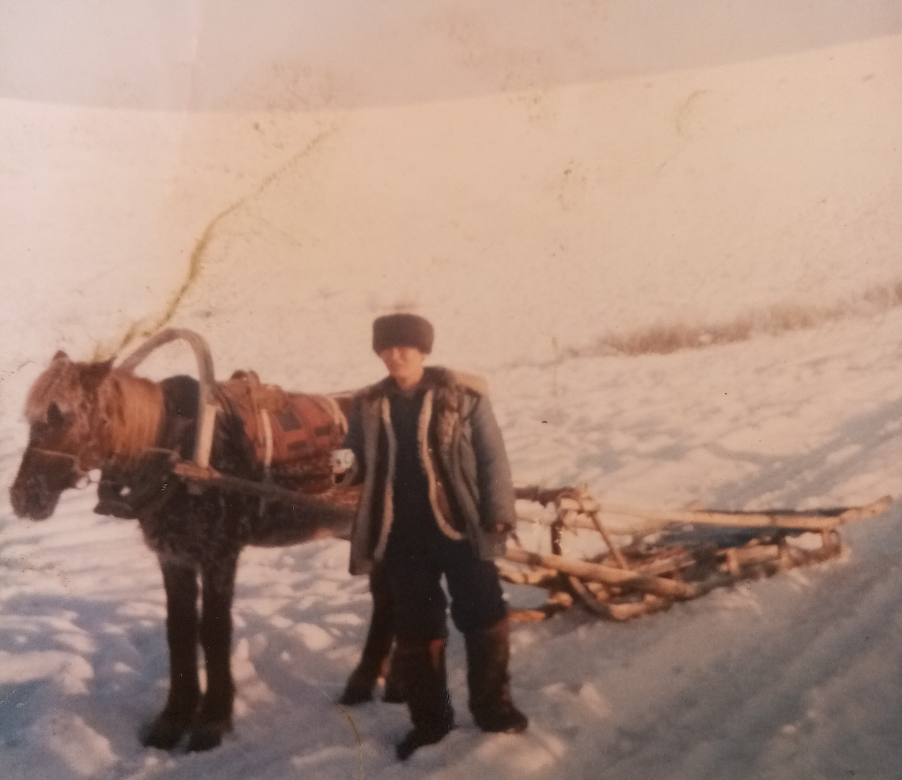
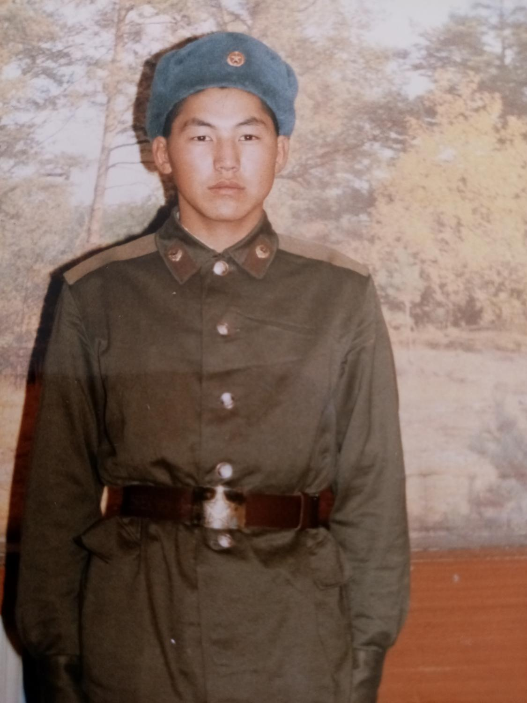
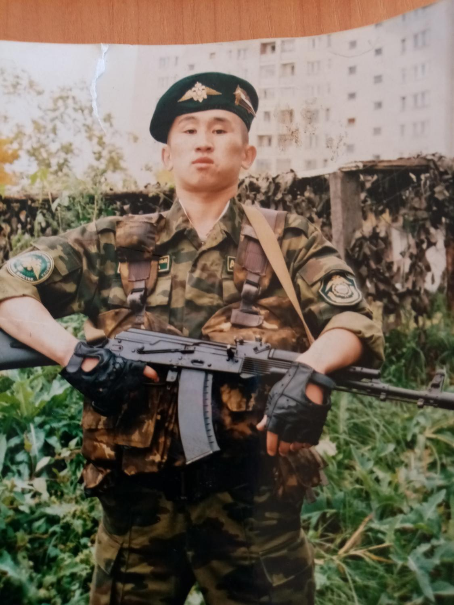
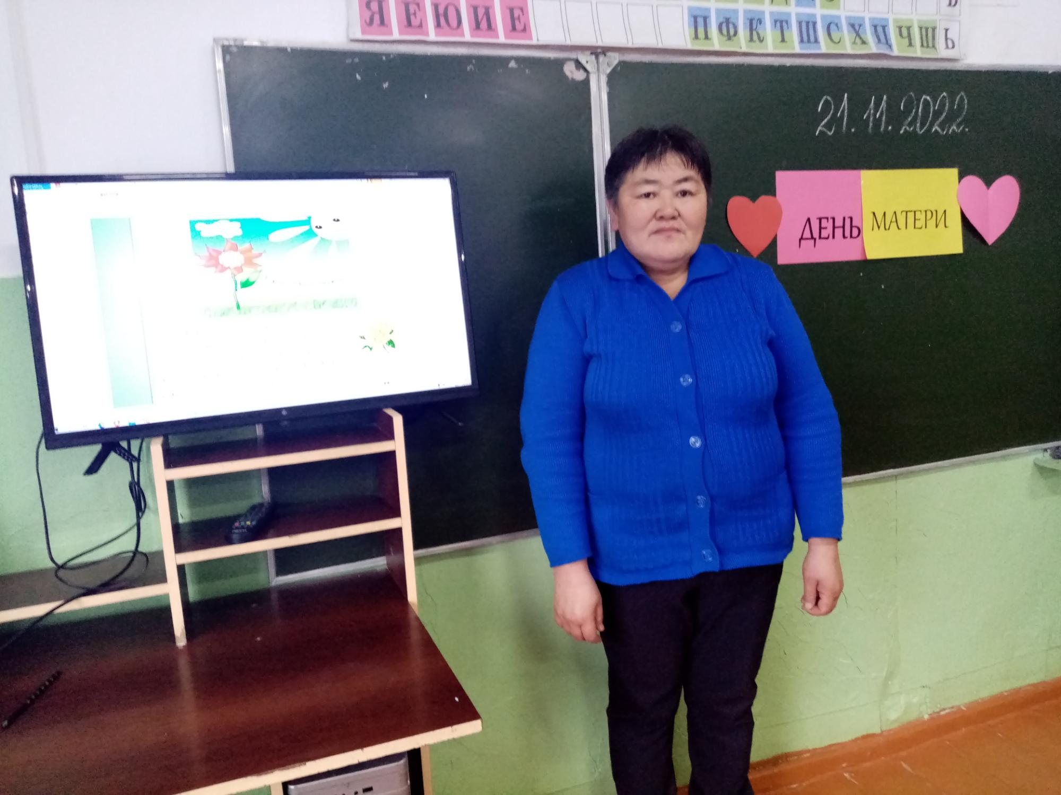
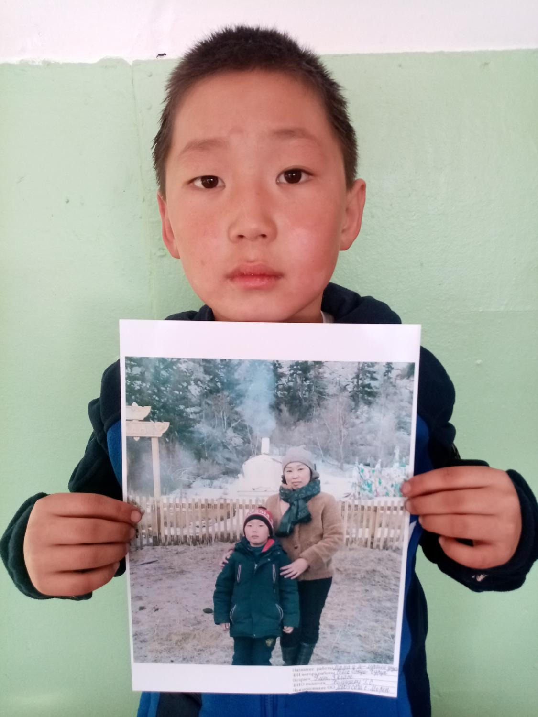
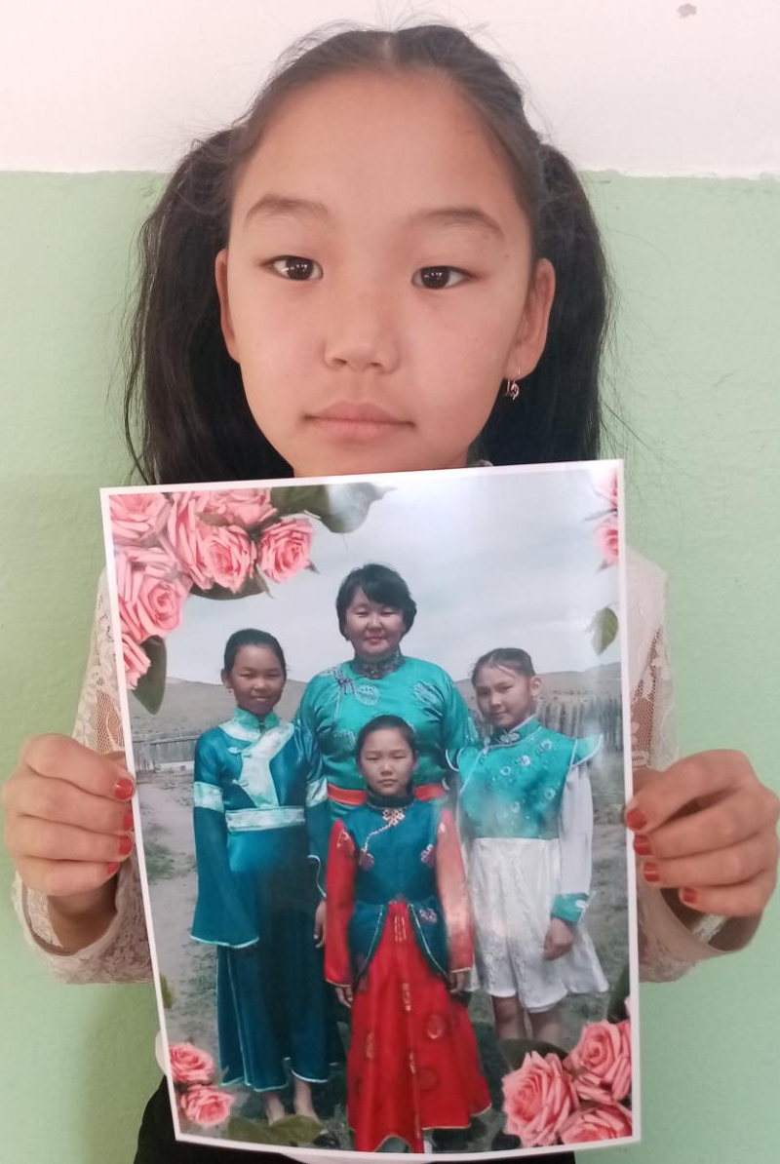
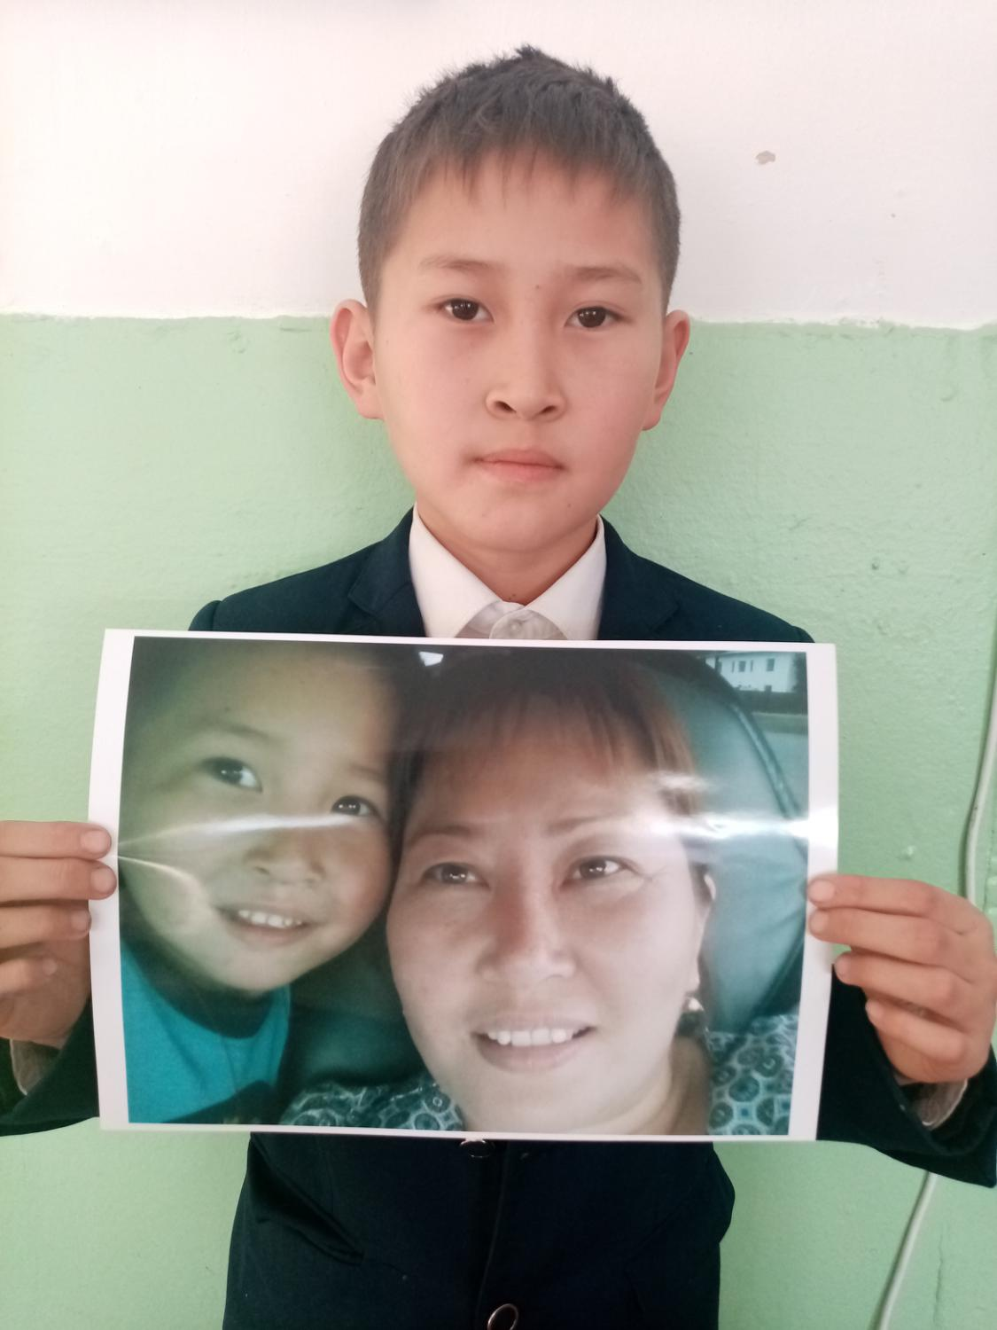
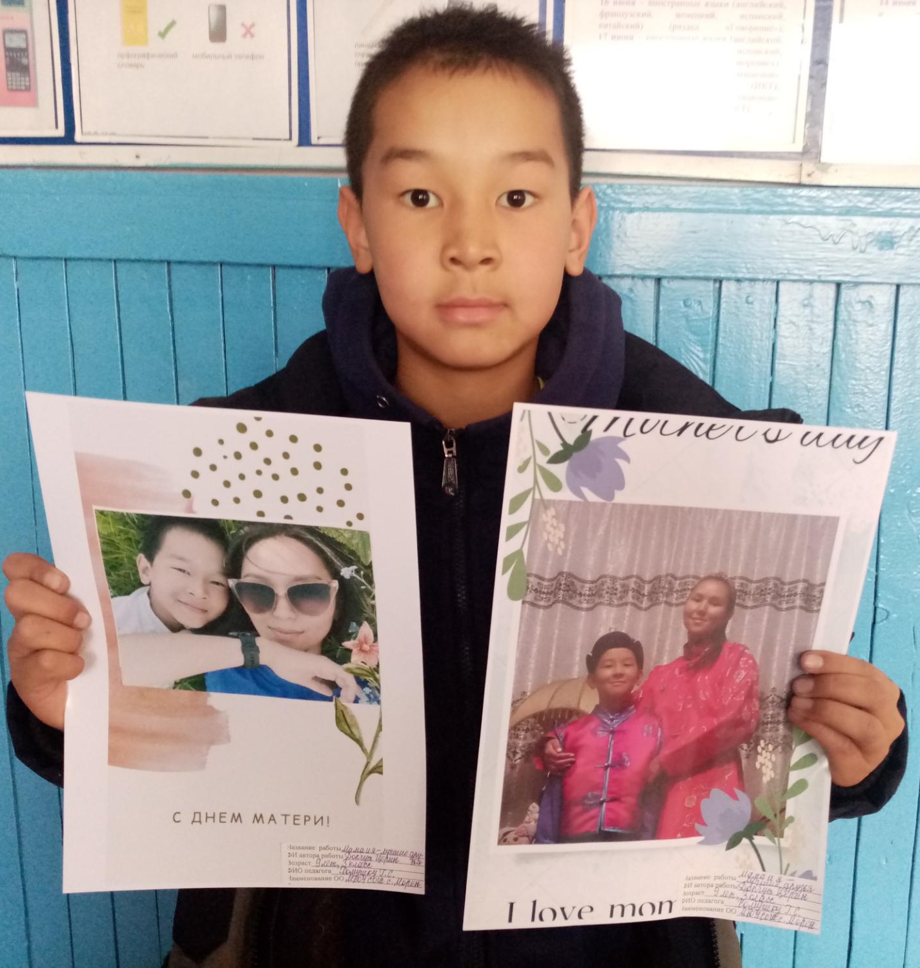
Кижизидилге ажылы өг-бүледен, ада-иезинге ынакшылдан, хүндүткелден эгелээр. Өг-бүле, ава, ача, акы-дуңма дугайында шүлүктер, чечен чугаалар: Б.Хөвеңмей «Ием холу», С.Тока «Ававыс чокта», Э.Кечил-оол «Ава сөзүн дыңнаваска». ПРОЕКТ

Slide 5
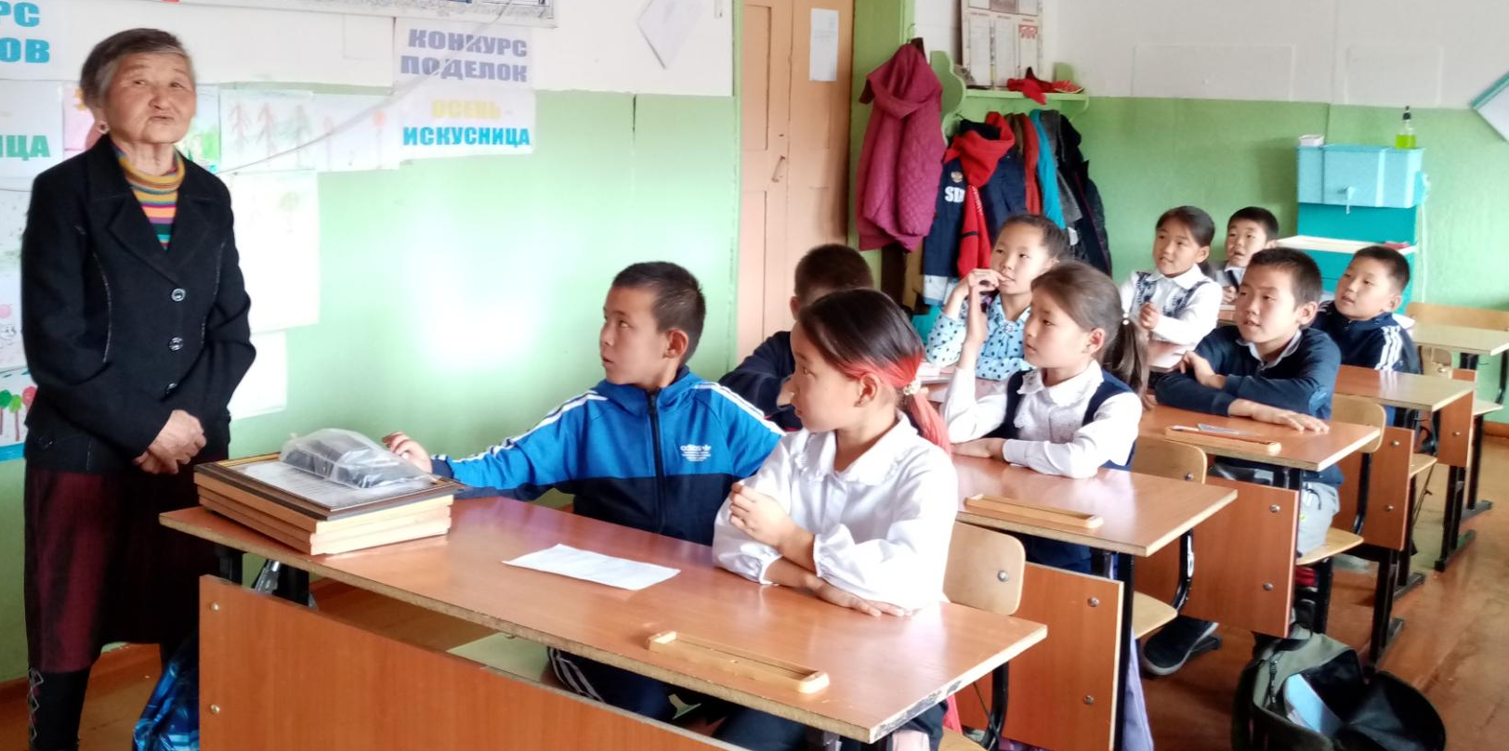
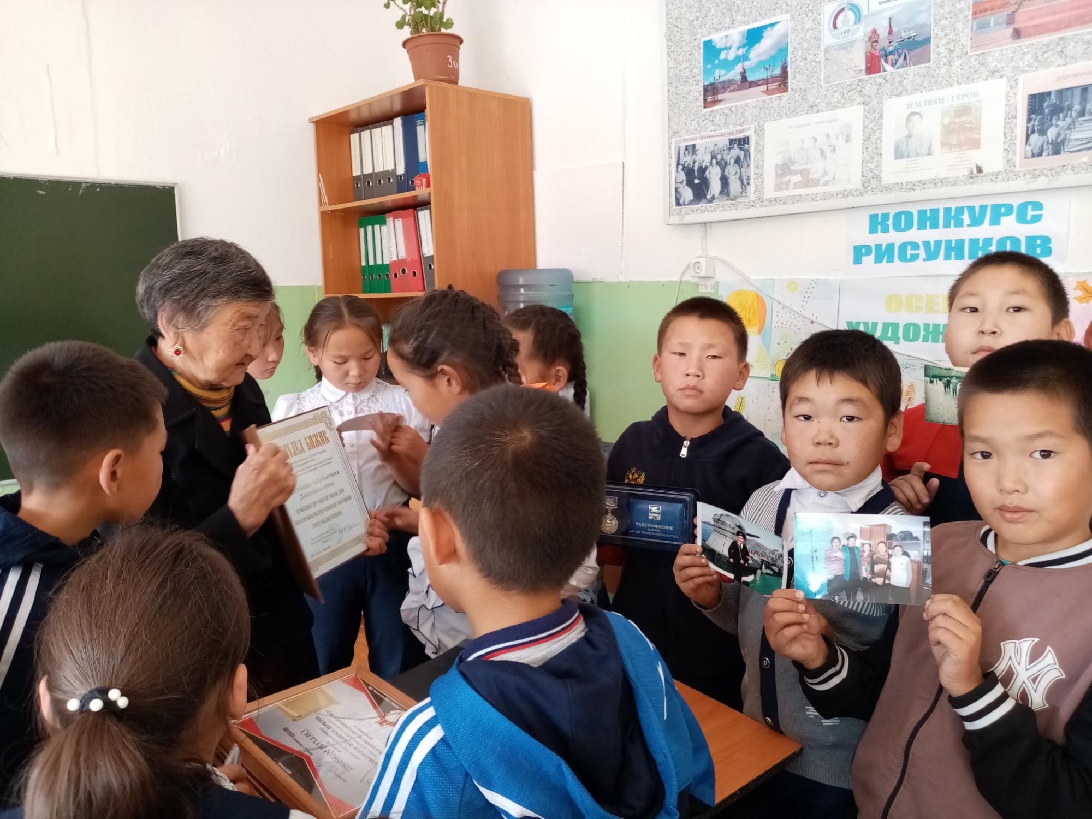
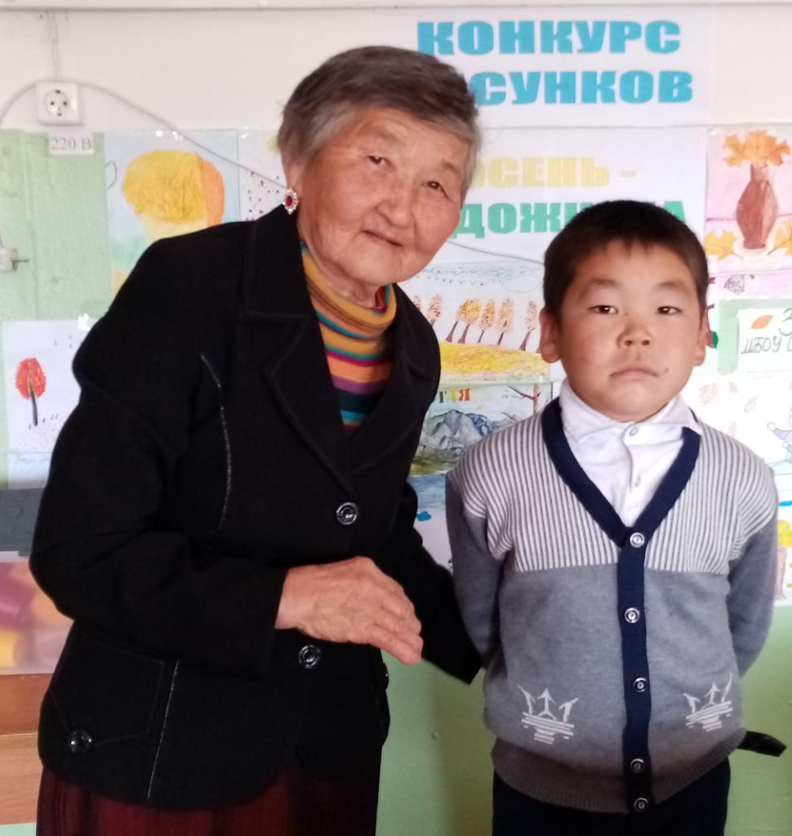
Эки кылган ажыл- элеп читпес алдар!
Ю.Кюнзегеш «Шартылаа биле кымыскаяк», Ю.Кюнзегеш «Ажыл», О.Сувакпит «Салаалар». Күш-ажылга тураскааткан үлегер домактар, чечен сөстер чыып, номчугаш кылган бис. Күш-ажылдың хоочуну, РФ өөредилгезиниң хүндүлүг ажылдакчызы, хоочун башкы Докталай С.Ы.-биле ужуражылга .
Тыва Республиканың Эрзин кожууннуң Мөрен суурунуң муниципалдыг бюджеттиг өөредилге чери ортумак ниити билиг школазы
КҮШ-АЖЫЛ ДУГАЙЫНДА ҮЛЕГЕР ДОМАКТАР ЧЫЫП БИЖЭЭН: 3 классчылар
2022-2023 өөредилге чылы

Slide 6
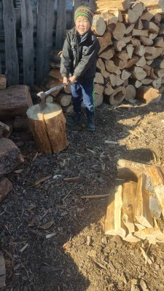
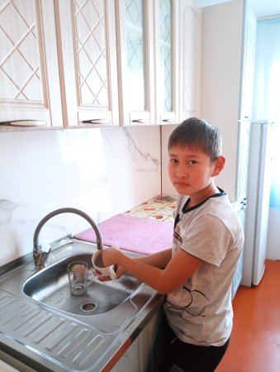
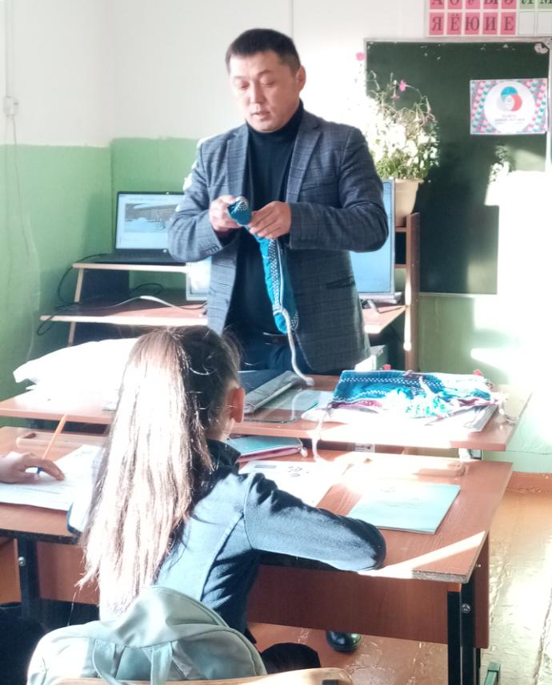
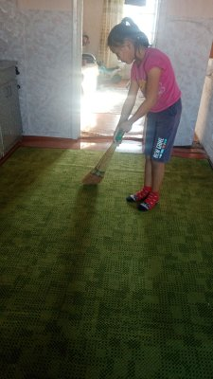
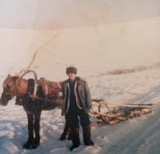
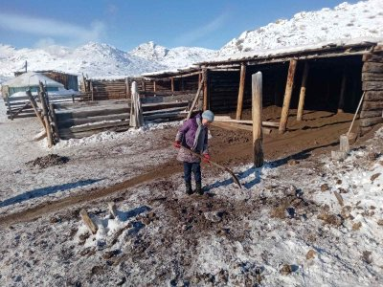

Slide 7
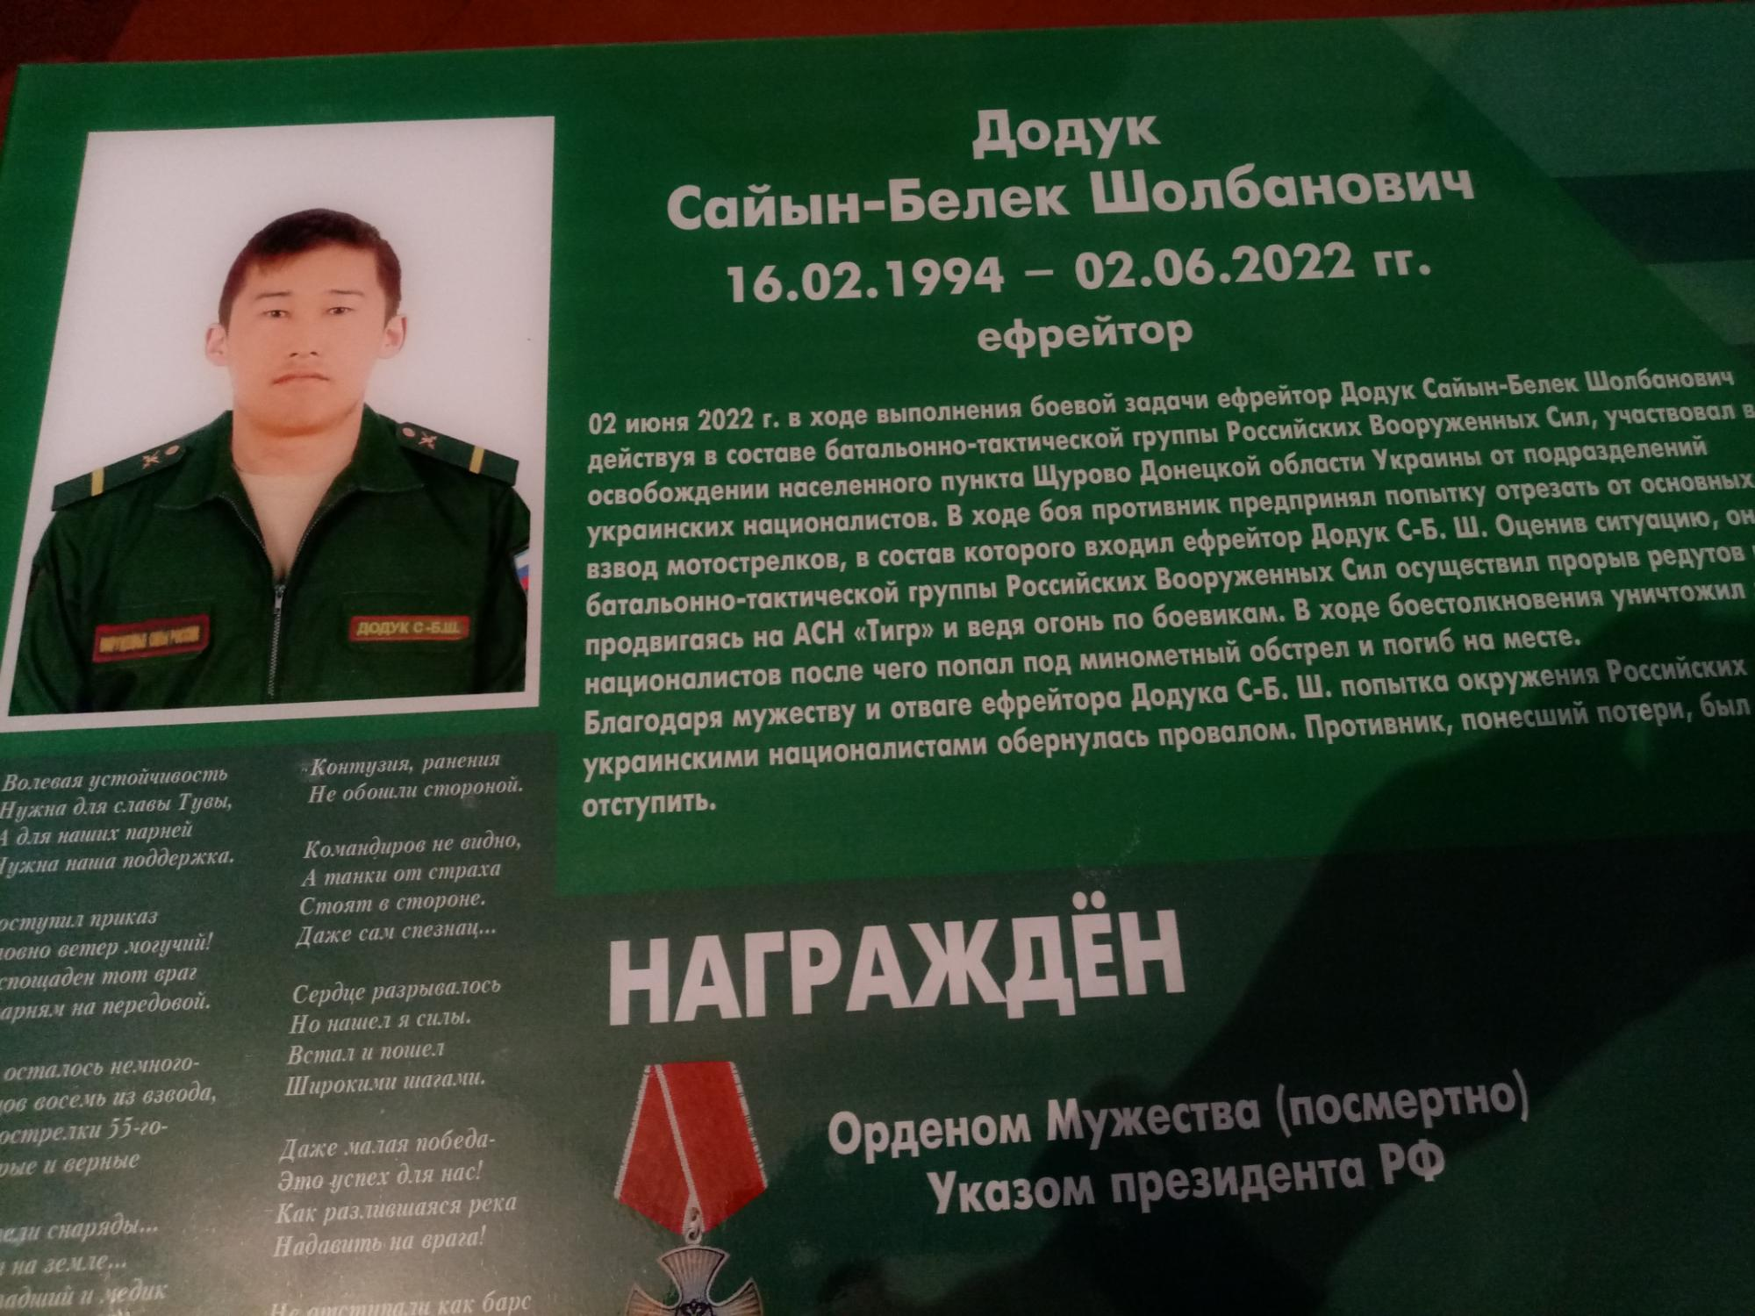
Төрээн чуртун кымдан камгалап турарын болгаш дайын хүннеринде бистиң Шериивистиң маадырлыг чоруун, оларның чүү дээш демисежип чораанын, ам бо хүннерде канчаар шын дээш тулчуп турарын билиндирер. Төлевилел «Төрээн чуртум камгалакчылары». Э.Кечил-оол «Шолалатканым», А.Барто «Ийи алышкы».

Slide 8
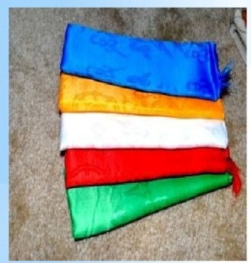
Чоннуң чаагай чаңчылдары болгаш ёзулалдары деп чүл ол дээрзин болгаш оларның амыдырал-биле холбаазын билиндирер. К-Э.К.Кудажы «Таңды кежии», М.Кенин-Лопсан «Муңгашталган балыктар», Е.Танова «Артыш». Төлевилел «Кадак», «Шагаа».
Тыва Республиканың Эрзин кожууннуң Мөрен суурунуң муниципалдыг бюджеттиг өөредилге чери ортумак ниити билиг школазы
2022 чыл - Россияның чоннарының культурлуг салгалының чылынга тураскааткан класс шагы: «КАДАК - культурлуг салгал» 3 класс. 2022-2023 өөредилге чылы
Тургускан башкы: Хомушку Г.С.- эге класстар башкызы.
Мөрен-2022

Slide 9
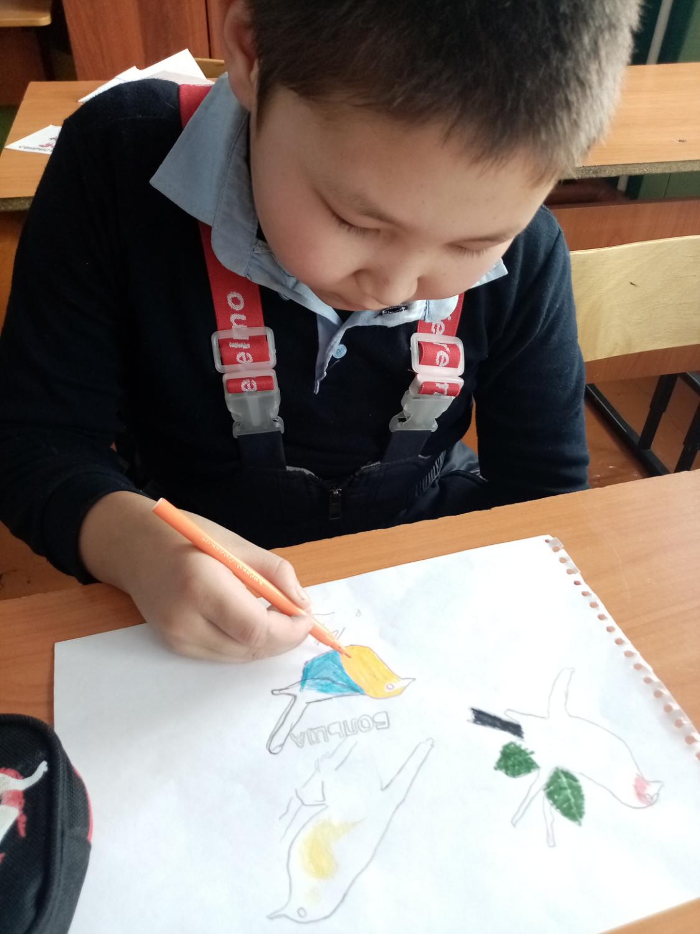
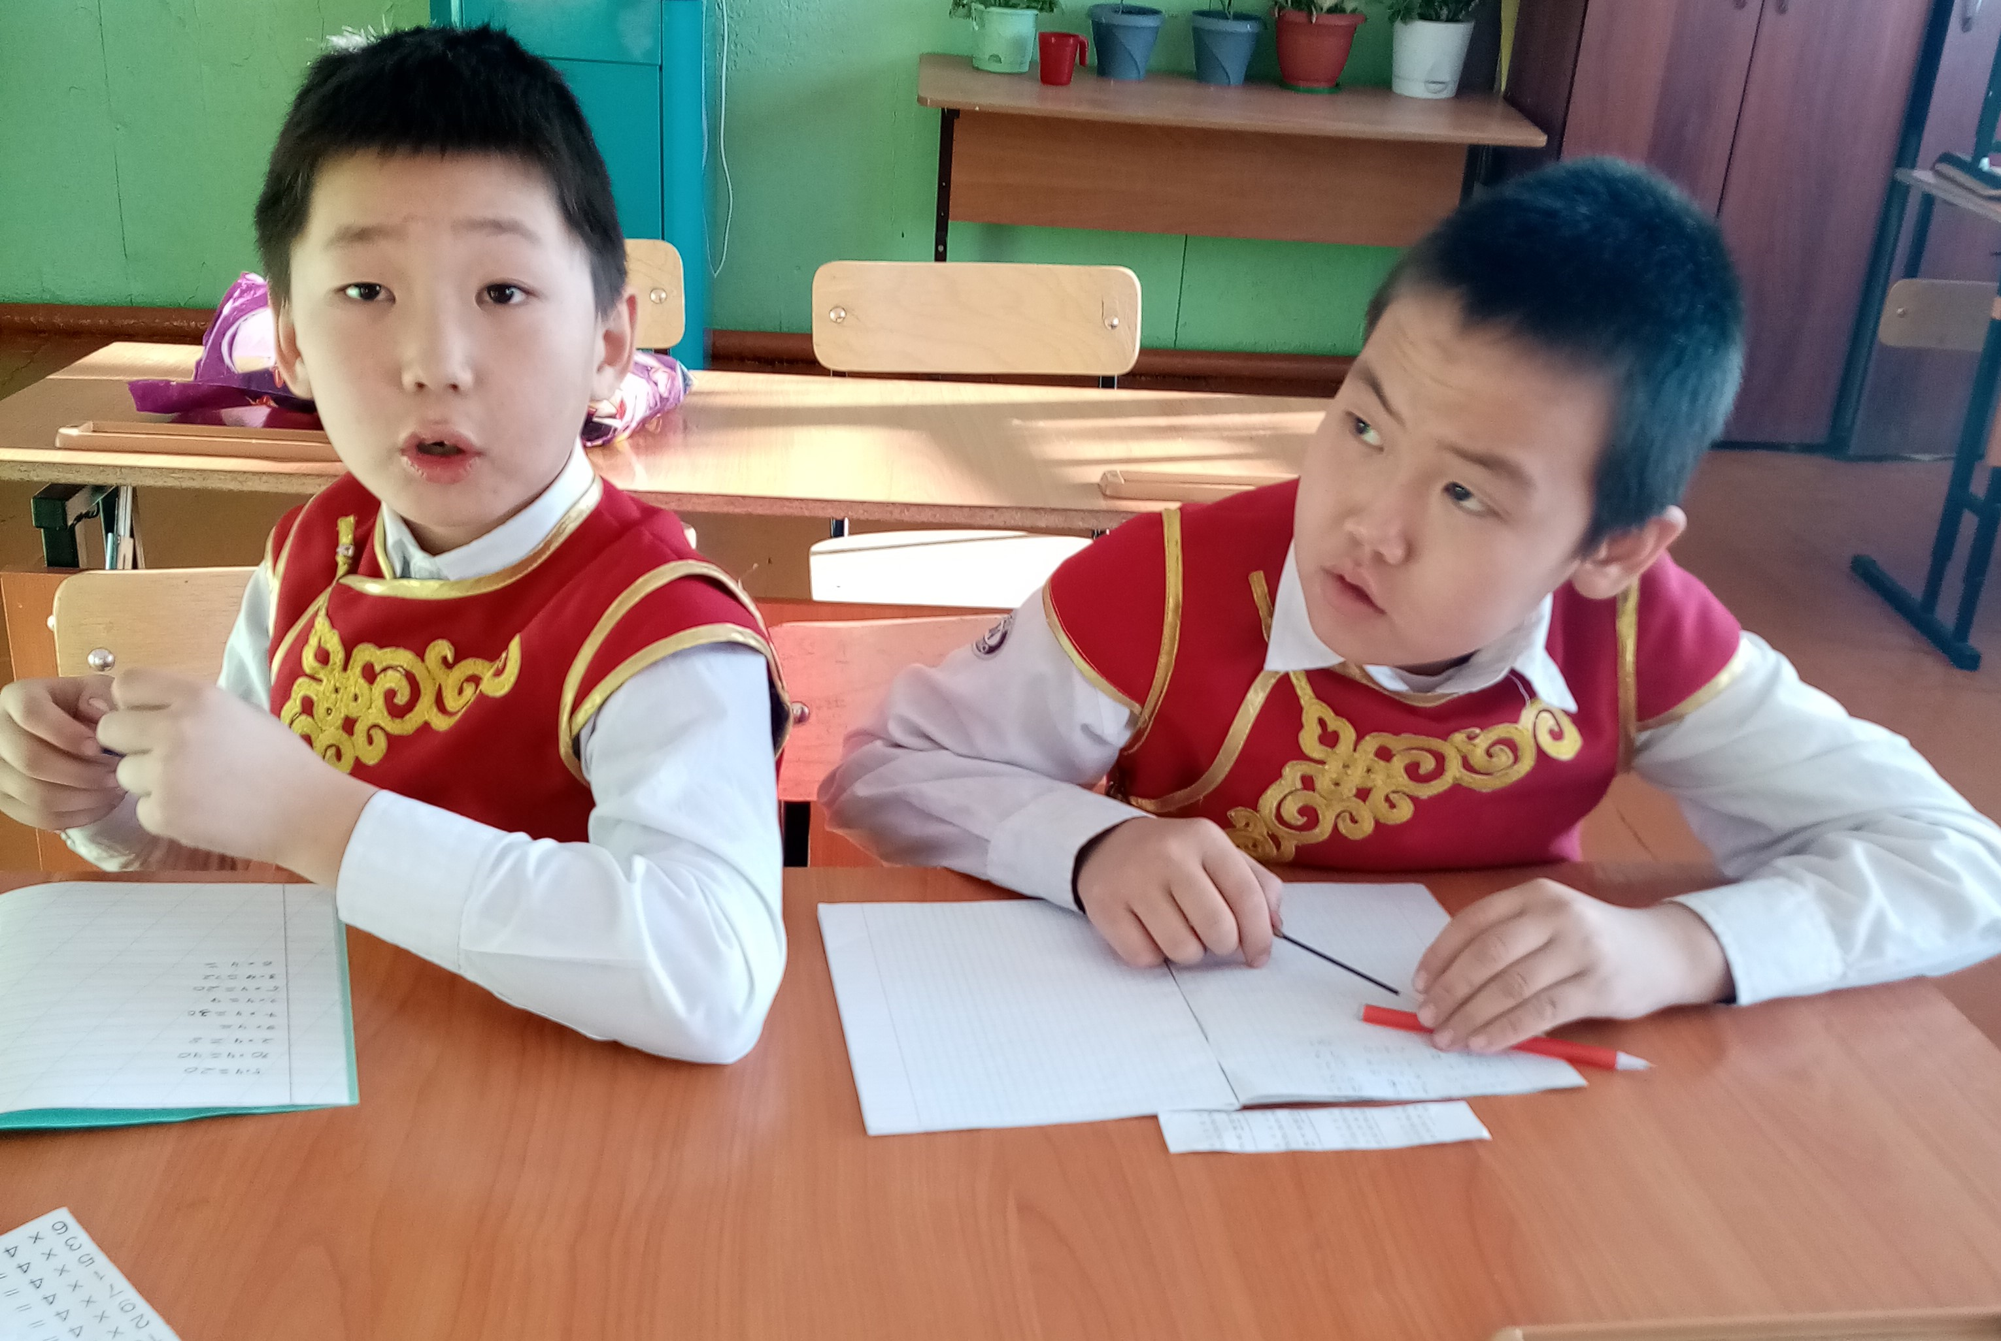
Уруглар кижизидилгезинге тыва тоолдар шаандан тура улуг рольду ойнап чораан. Тоолдардан уруглар делегейни, оларның амыдыралында хүрээлелди, дыка хөй чүүлдерни боттарынга ажыдып билип алыр; тоол маадырларының эки болгаш багай аажы-чаңын көргүскенинден, уруглар чүнү кылыптарга экил, чүнү кылыптарга багайыл, кымны өттүнүп болурул, кымга дөмей болбас болза экил деп чүвени билип алыр-ла болгай. Уругларның чогаадыкчы ажылдары. Кыска хемчээлдиг тоолдар чогаадып турарлар.

Slide 10
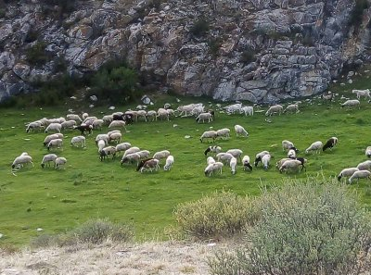
Улустуң аас чогаалының биче хевирлери - тывызыктар, үлегер домактар, оюн үдээн чугаалар, салаалар-биле оюннар, узун-тыныш, өпей ыры, дүрген чугаа, уруглар ыры, кожамык, алгыш-йөрээлдер, көгүдүглер. Улустуң аас чогаалы уругларның дыл-домаан, чугаазын сайзырадырындан аңгыда, чүвени сактып алырынга, чогаадыкчы салым-чаяанын оттурарынга ужур-дузалыг. Уруглар тоолдарны дыңнаар болгаш боттары ыдып өөренир, үлегер домактарны сактып алыр, ооң кижизидикчи утказын амыдыралынга ажыглаар, тывызыктарны угаан сайзырадырынга хереглээр.

Slide 11
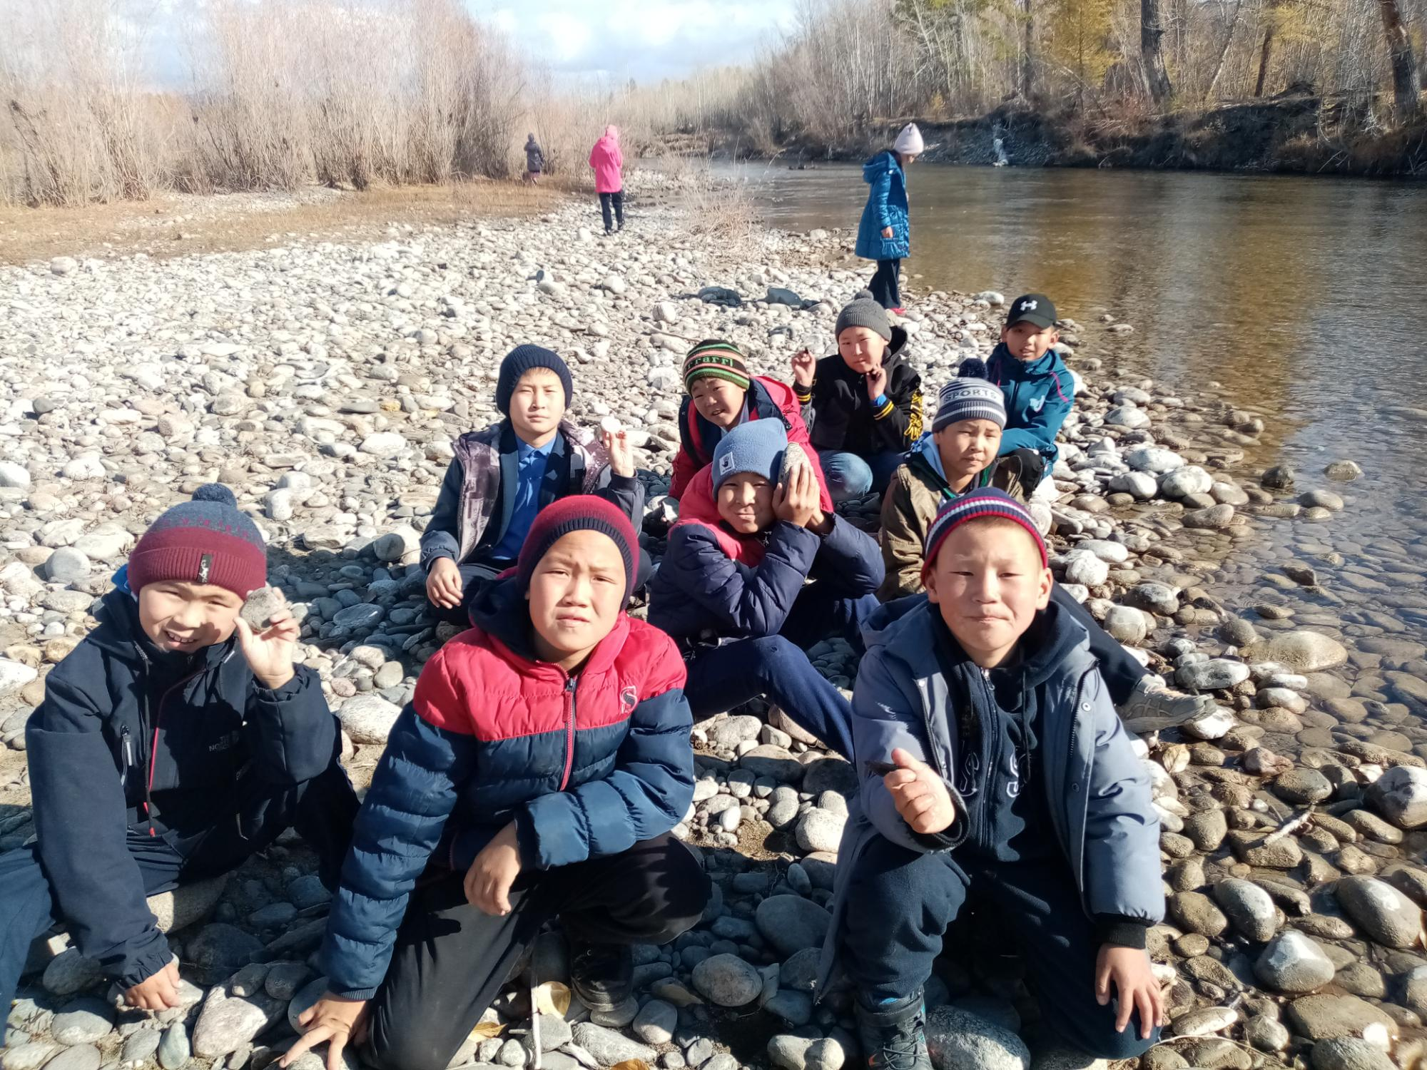
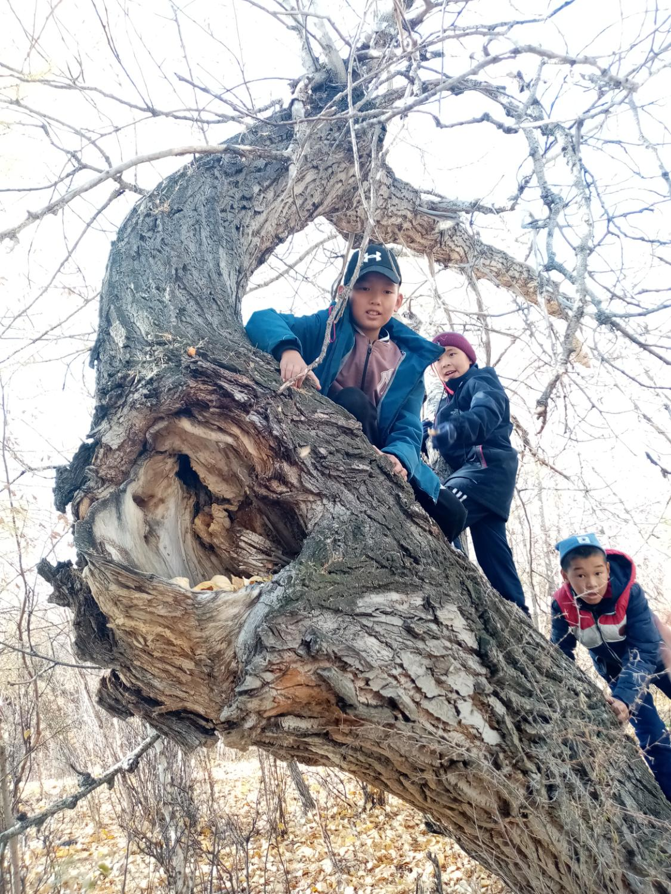
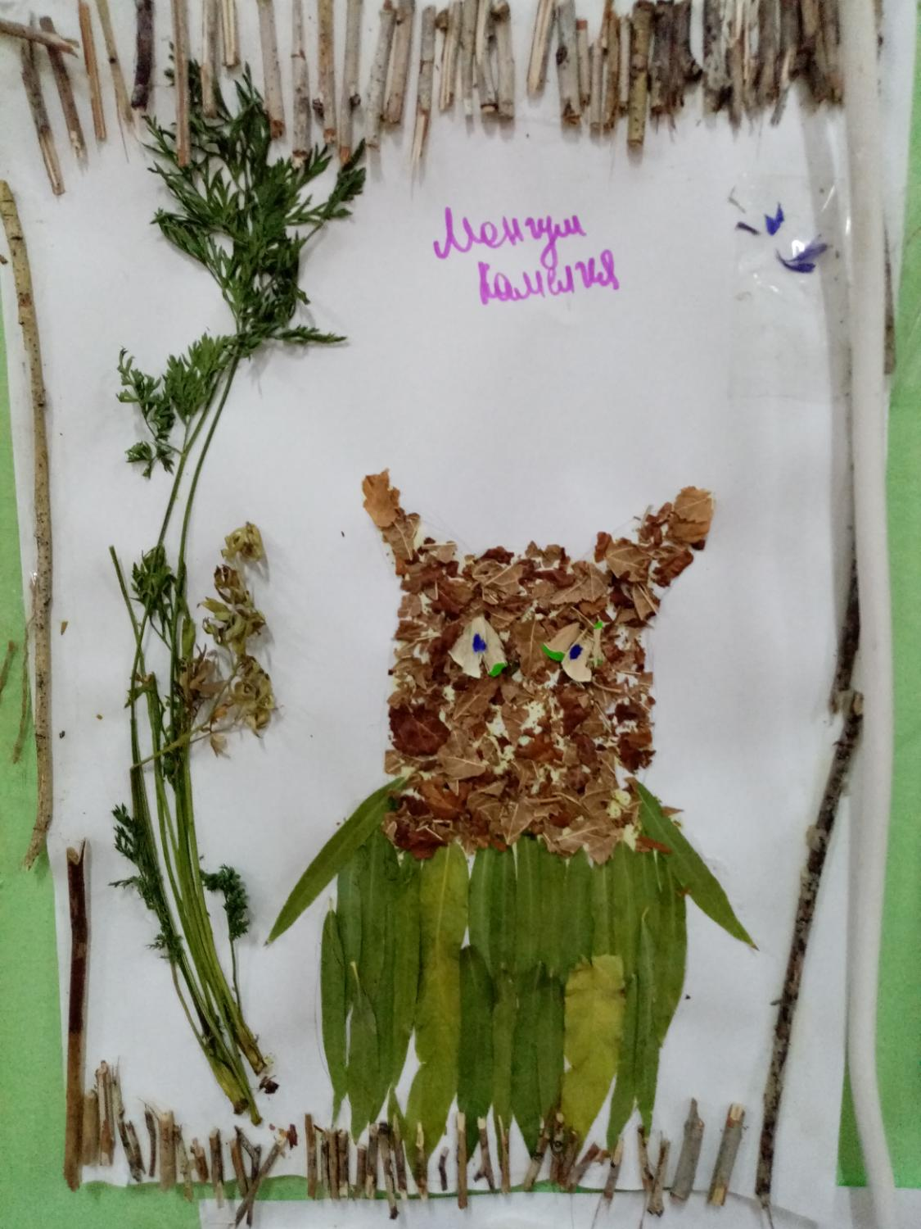
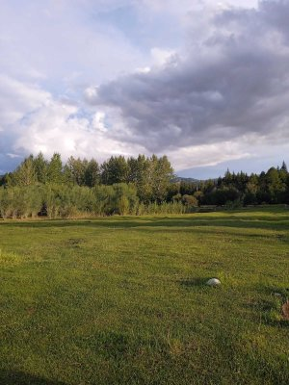
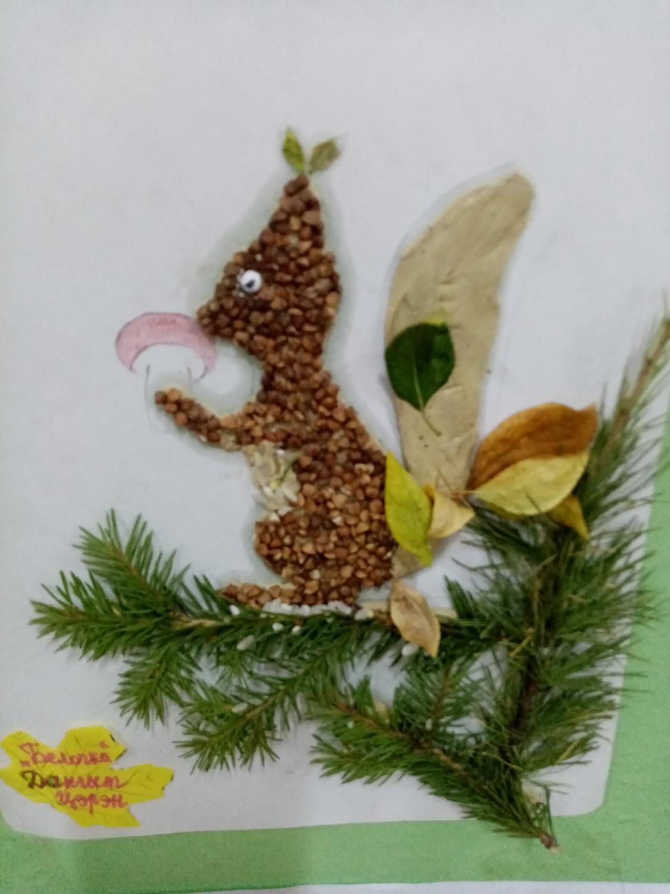
Бойдус деп чүл дээрзин билиндирбишаан, кижи – төрээн бойдузунуң ээзи, ооң камгалакчызы болур; ооң каас-чаражынга, бай-байлаанга сагыш-сеткили өөрүп, аңаа хумагалыг болур күзелдерни уругларга кижизидер. Төрээн чериниң каас-чараш, бай-байлак бойдузунга уругларның чоргааралын оттуруп, аңаа хумагалыг болурун болгаш дириг амытаннарга сагыш човаачал, кээргээчел биче сеткилин кижизидер. «Чылдың үелери». Б.Хөвеңмей «Кыш», М.Кенин-Лопсан «Кыштың шүлүкчүзү», «Харжыгаш», Л.Чадамба «Соок-Ирей», «Каас үе», А.Пушкин «Кыш», С.Сүрүң-оол «Чодураа», С.Сарыг-оол «Чайлагга», Э.Кечил-оол «Солун чайым», Ч.Кара-Күске «Хүрээлелди камгалаңар!», М.Пришвин «Алдын шынаа», С.Комбу «Чогум чүл ол, уруглар?», С.Сүрүң-оол «Хек», Г.Скребицкий «Куштарның медээзи».

Slide 12
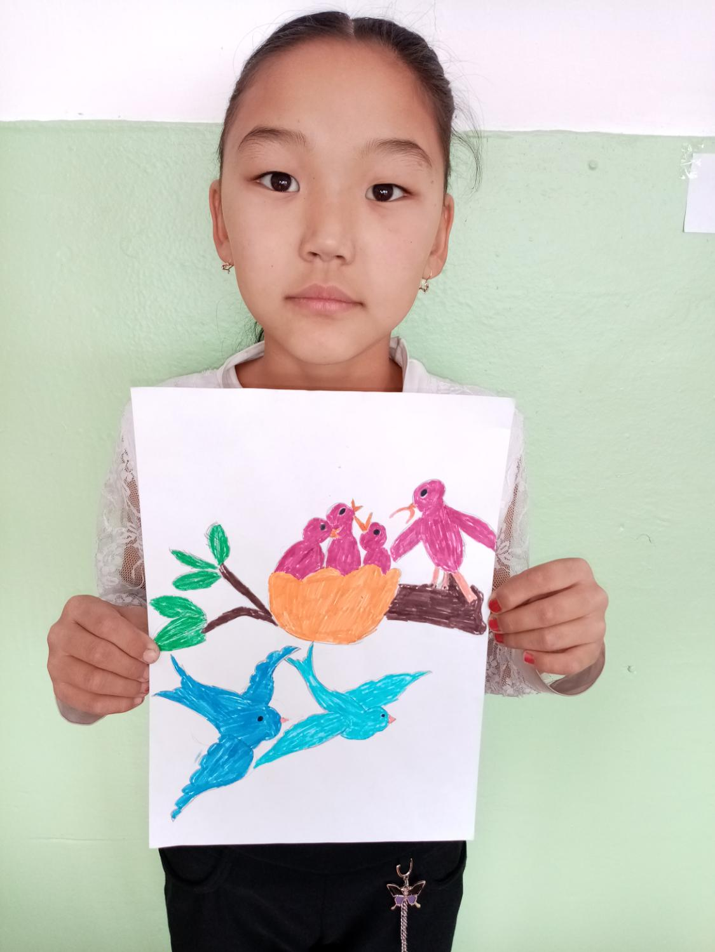
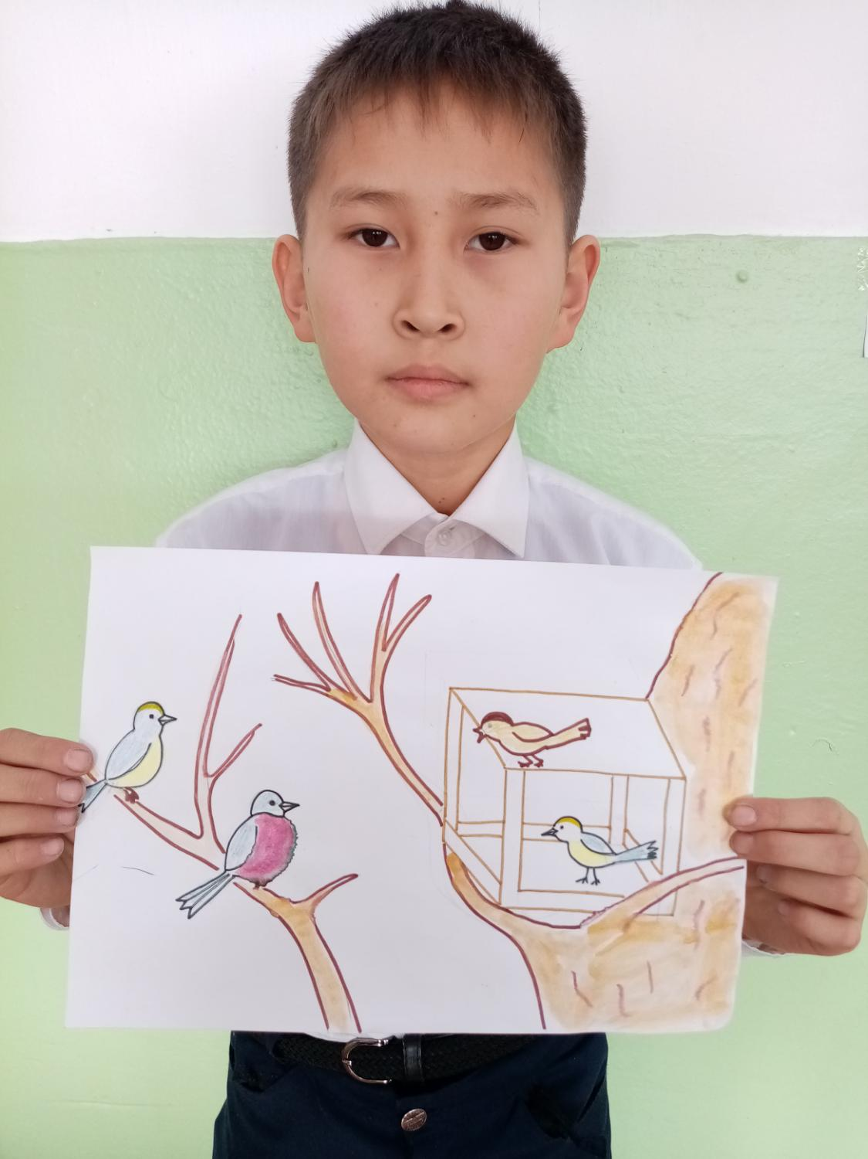
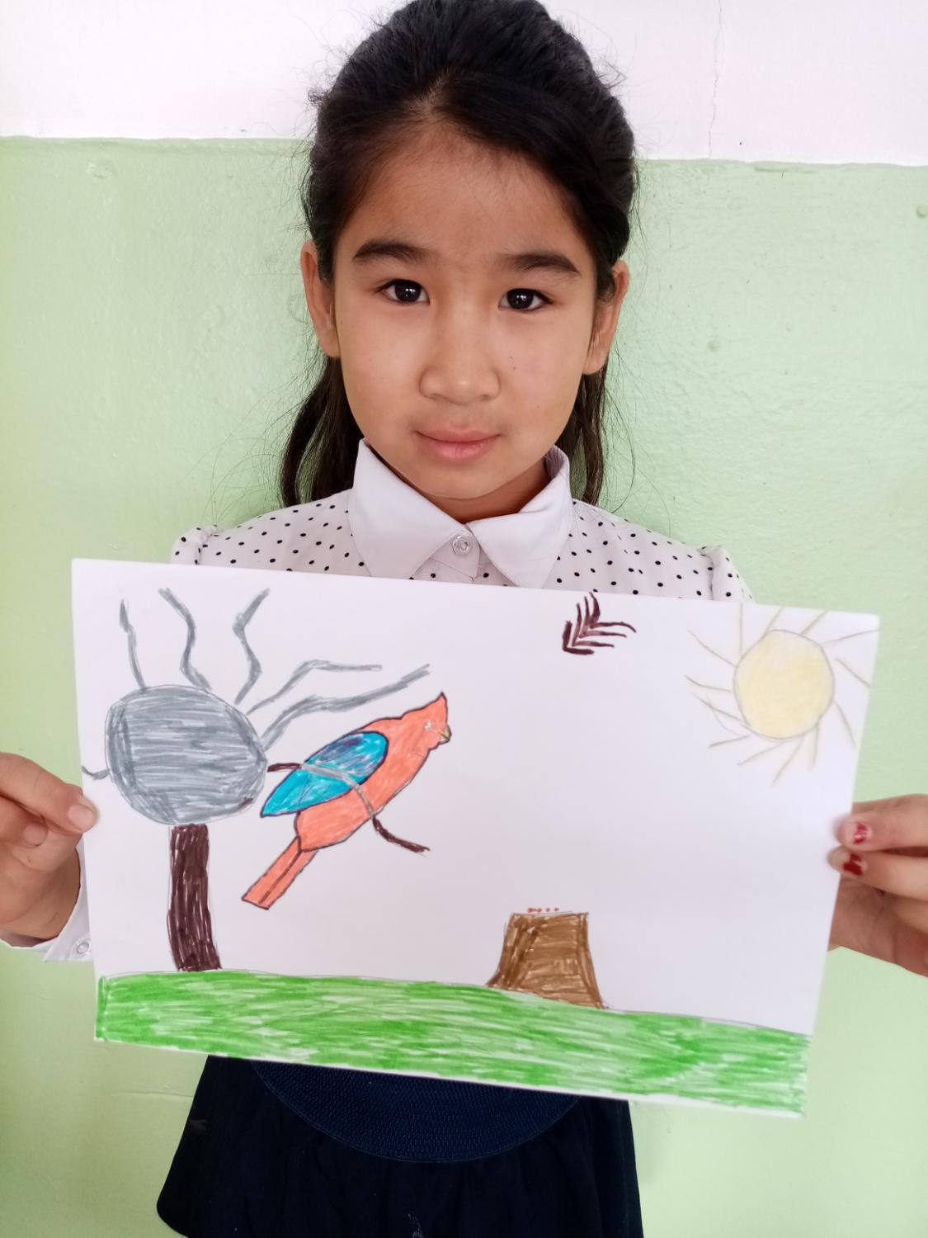
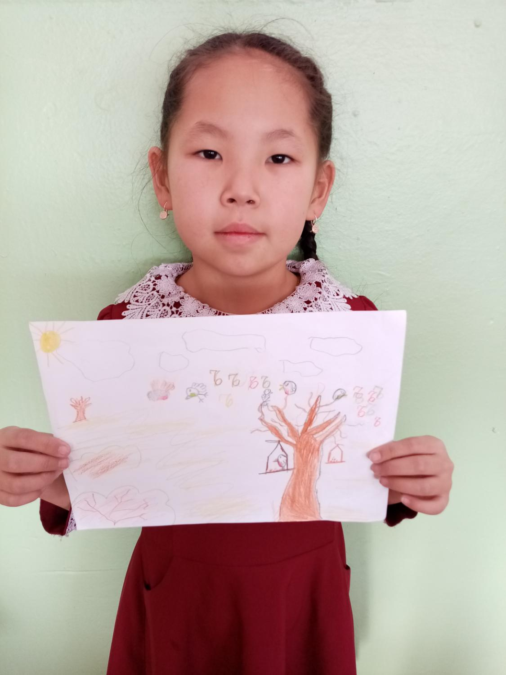
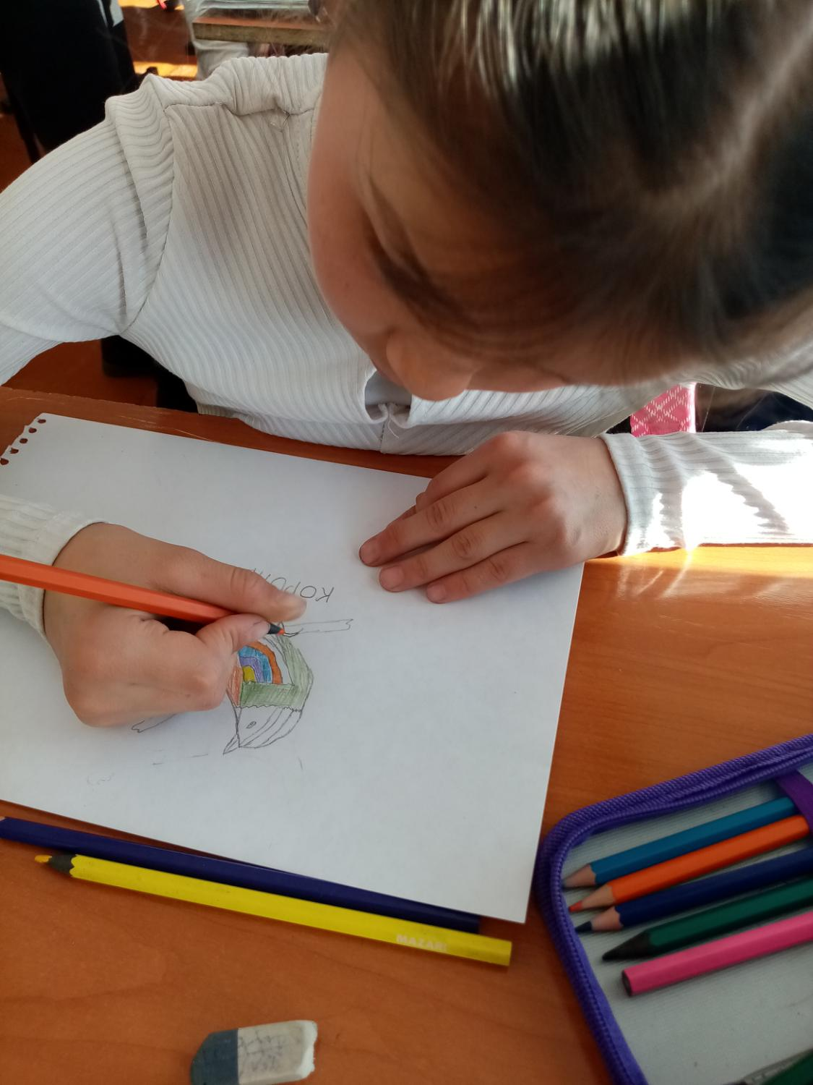
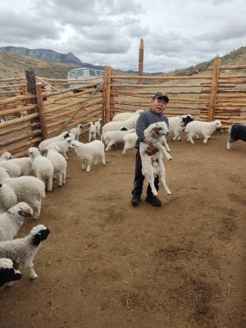
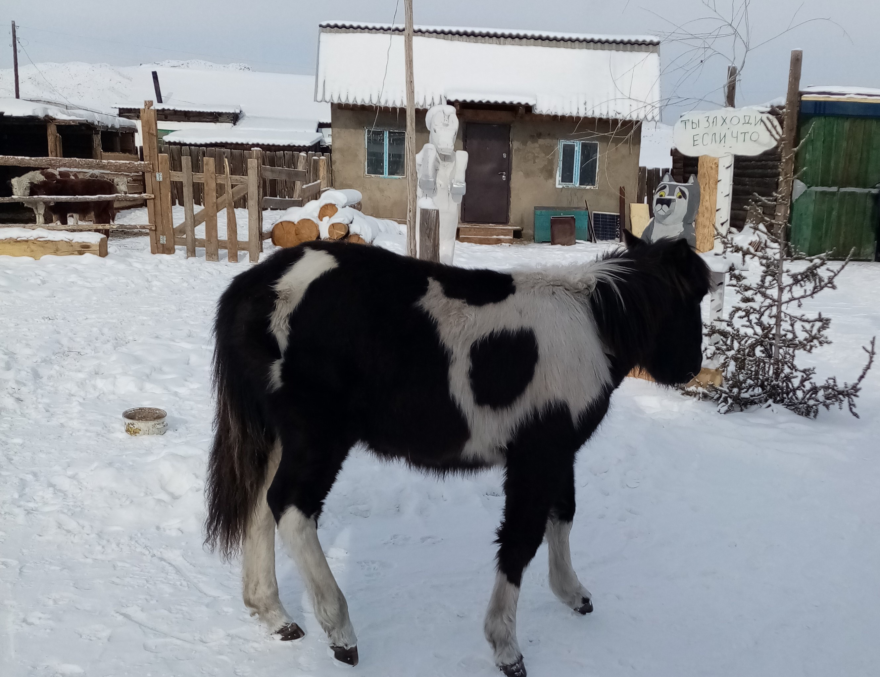
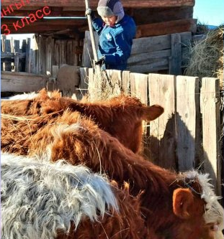
Бистиң бичии өңнүктеривис. Дириг амытаннарга ынакшылды, кээргээчел, сагыш човаачал, дузаккыр чорукка кижизидер. О.Саган-оол «Оол биле кушкаш», «Элик оглу», С.Комбу «Сайдаяк», Л.Толстой «Ак кодан». «Тос чүзүн малымайны»

Slide 13
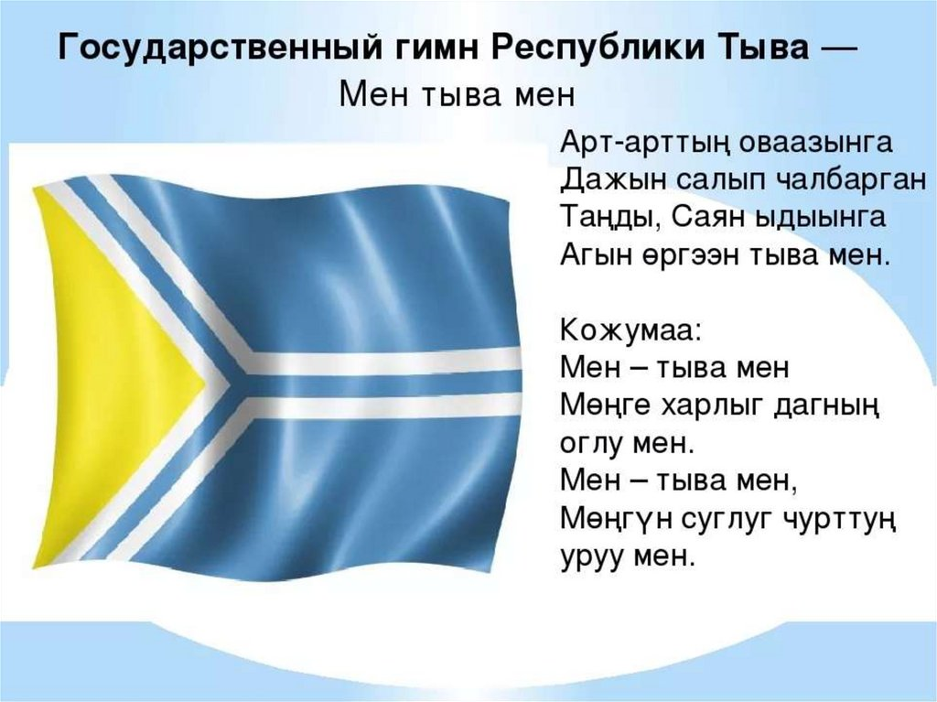
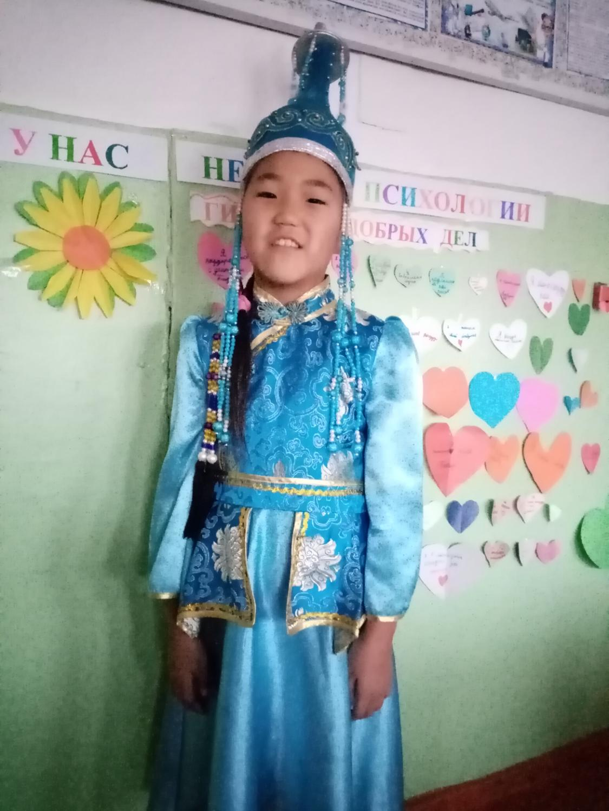
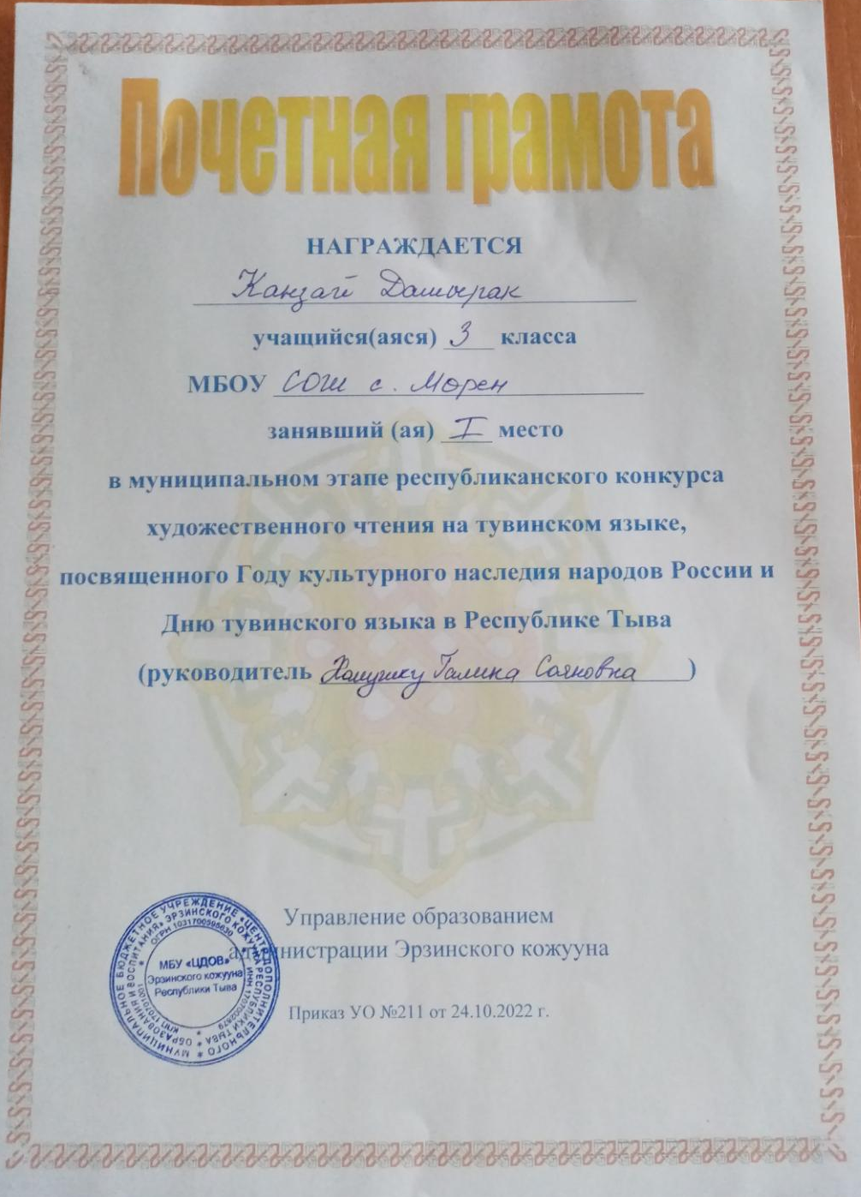
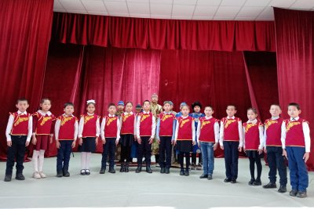
Тыва кижиниң тыва черин хүндүлеп, хайырлап, үнелеп билиринге уругларны кижизидер. Тыва чон биле чери тудуш, тыва кижиниң бүгү-ле амыдыралынга тыва черинин чаражын болгаш ажыктыын билиндирип, тыва черинге уругларның чоргааралын оттуруп, аңаа ынак болурун чедип алыр. Е.Танова «Тыва черге йөрээл».Тыва Республиканын күрүне сүлдезин, тугун, ыдык ырын уругларга таныштырар сорулга-биле, класс шагын эрттирип турар мен. Мээн клазым кожуун чергелиг хор көрүлдезинде киришкен. Шүлүктер конкурузу, кожуун чергелиг хор.

Slide 14
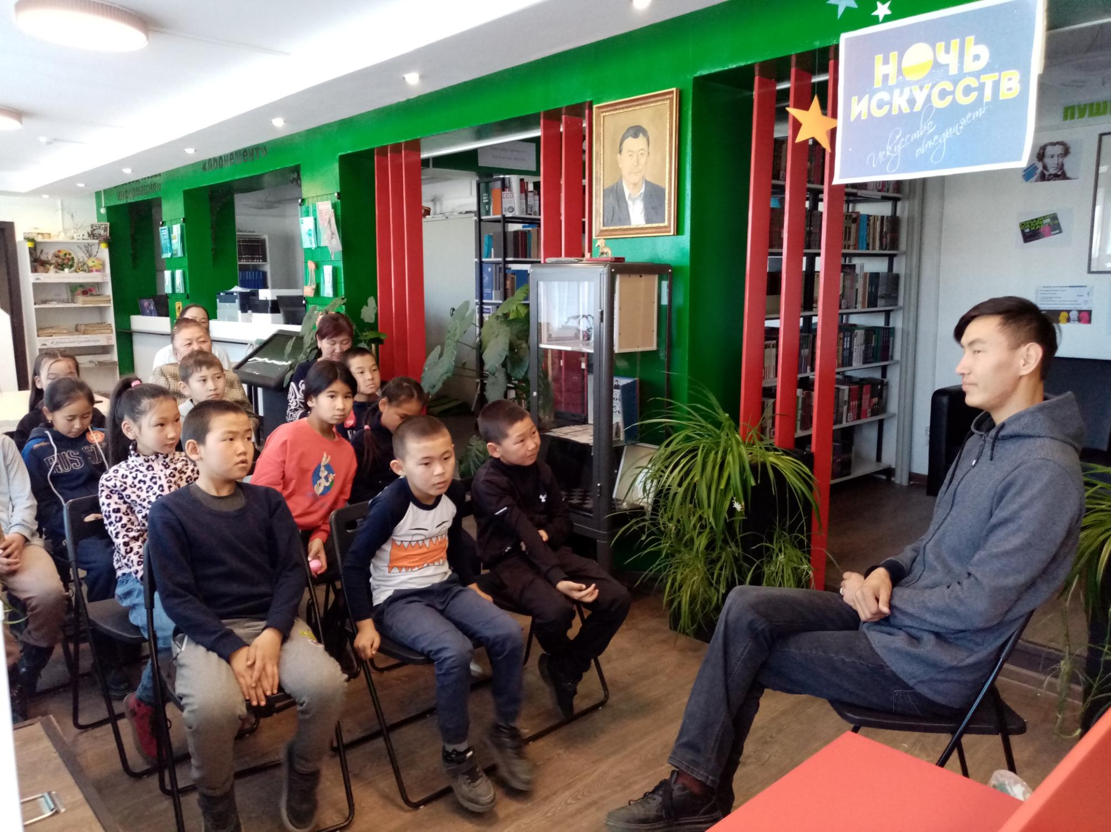
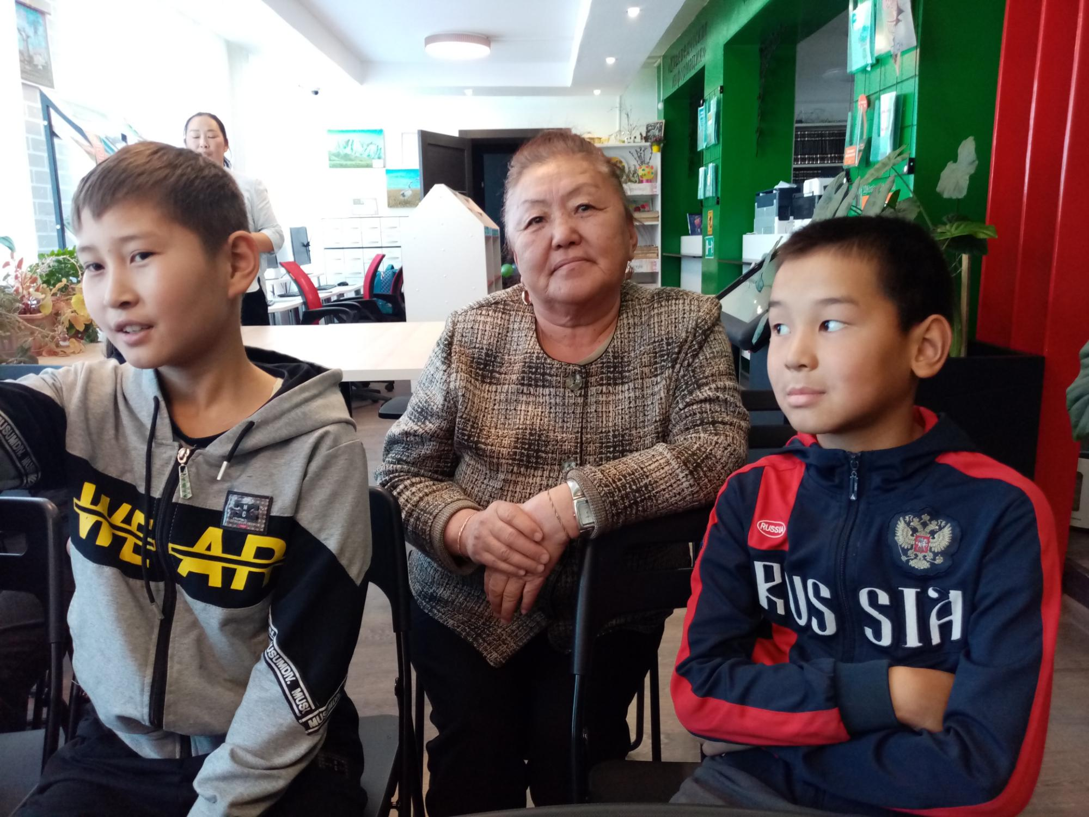
Эки кызып өөрениринге чүткүлдү оттуруп, школога, клазынга эш-өөрү-биле найыралдыг, эптиг-демниг болурунга кижизидип турар чогаалдар: Өөренип өөрен, Кижи болуру чажындан. С.Сүрүң-оол «Аккырмаа биле ийи», Н.Носов «Бодалга бодааным», Е.Танова «Ийи 2», Ч.Ондар «Эдилелдиң ээзинде». Сценкалар көргүзүп, Мөрен суурнуң Сергей Чыргал аттыг модельдиг библиотеказы-биле быжыг харылзааны тудуп, «Аянныг номчулга» деп бөлгүмде 8 өөреникчи хаара туттунган.
Чогаадыглар: «Ынак эжим», «Найырал деп чүл?», «Мээң клазым»

Slide 15
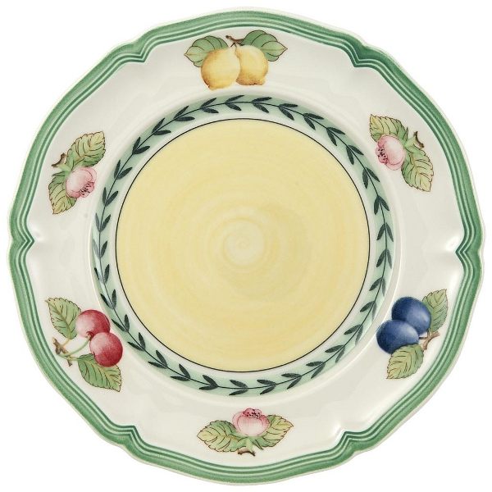



Кым деп чогаалчы-дыр?
Тыва, орус чогаалчыларны танып билип алырынга сонуургалды бедидер.
Чогаалчыларнын допчу намдары-биле кыска таныжып турар бис.
Пушкинниң дыка хөй чогаалдарын тыва дылче очулдурган. 3 класска номчуп танышкан
«Угаанныг күске» деп
тоолдуң автору?

Slide 16
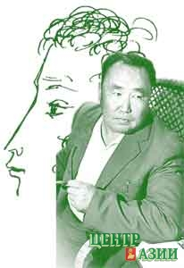
Сергей
Бакизович
Пюрбю
(1913-1975)

Slide 17
Чечен чугааның маадырларын номчааш,
авторун тывар.
Толя
Октан-оол
Марья Ивановна

Slide 18
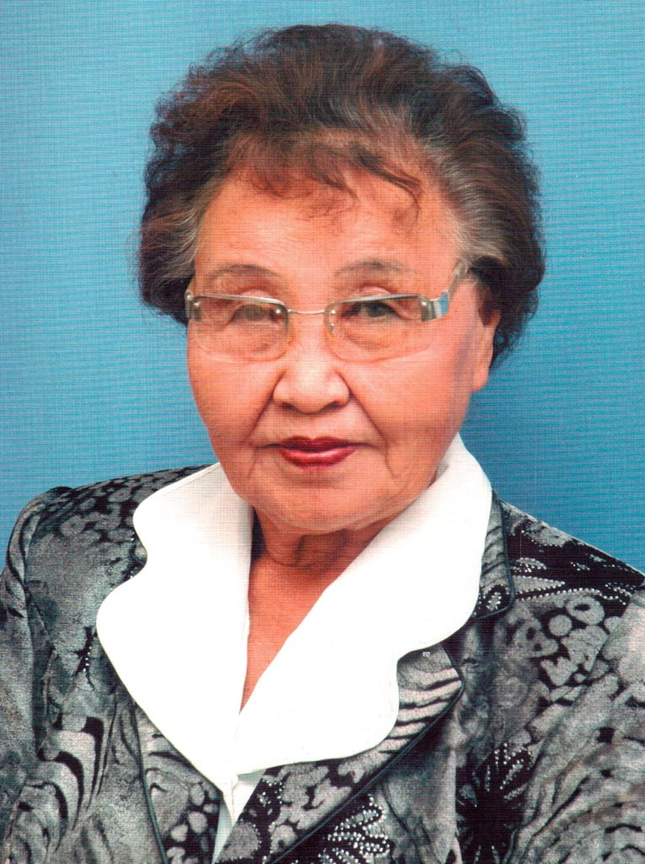
ТАНОВА
ЕКАТЕРИНА
ДҮКТҮГ-ООЛОВНА
27.03.1930-
30.03.2020.
90 хар чедир
чурттаан.

Slide 19
«Ак кодан» деп чечен чугааның автору?

Slide 20
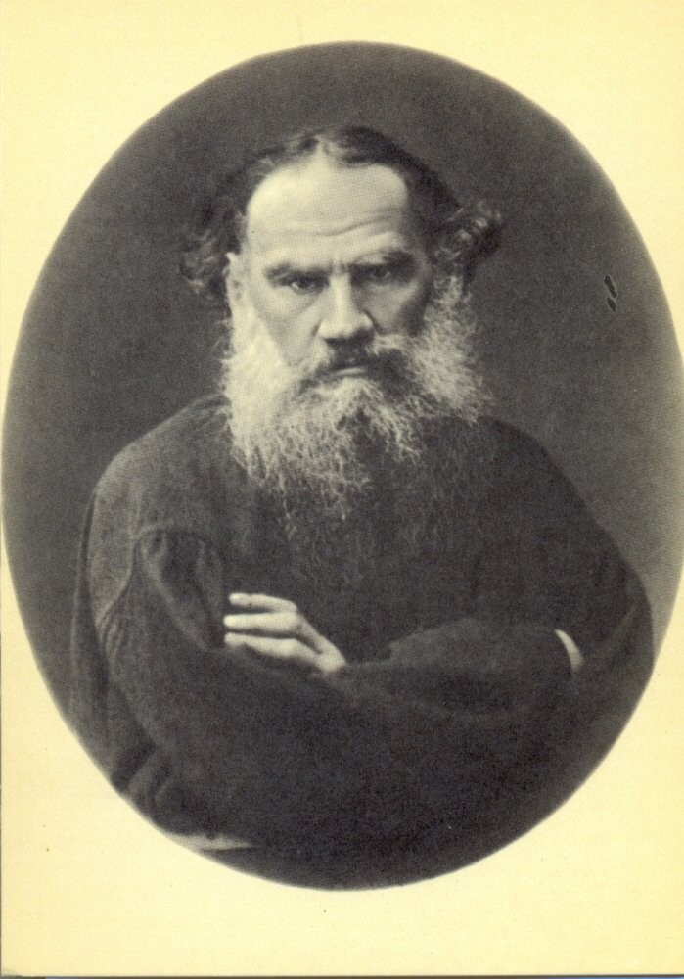
ЛЕВ
НИКОЛАЕВИЧ
ТОЛСТОЙ
09.09.1828-
20.11.1910
(82чыл чурттаан)

Slide 21
Түңнел. Литературлуг номчулга уругларны тыва чоннуң төөгүзүнге чоргааралды, бойдуска, кижиге, дириг амытаннарга гуманисчи хамаарылгалыг болурунга, төрээн тыва чуртунга, чонунга, дылынга камныг, хумагалыг болурунга кижизидип турар. Номчулга кичээлдери амыдыралга тура-соруктуг, омак-сергек, күш-ажылга болгаш уругларны патриотизмнин, интернационализмнин ёзузунга, эстетиктиг овур-хевирнин аажы-чанынга хевирлеп турар.
Уран номчулгага быжыг хандыкшылдыг болурунга өөредир, аас болгаш бижимел чугаазын сайзырадыр, билип алган билиглерин практика кырынга ажыглап, өөреникчилернин дилеп тывар, сонуургалдыг ажылдаарын сайзырадып турар.

